Slide 1


Capítulo 12
Cifrado Simétrico en Bloque
Seguridad Informática y Criptografía
Ultima actualización del archivo: 01/03/06
Este archivo tiene: 119 diapositivas
Material Docente de Libre Distribución
Dr. Jorge Ramió Aguirre
Universidad Politécnica de Madrid
v 4.1
Este archivo forma parte de un curso completo sobre Seguridad Informática y Criptografía. Se autoriza el uso, reproducción en computador y su impresión en papel, sólo con fines docentes y/o personales, respetando los créditos del autor. Queda prohibida su comercialización, excepto la edición en venta en el Departamento de Publicaciones de la Escuela Universitaria de Informática de la Universidad Politécnica de Madrid, España.
Curso de Seguridad Informática y Criptografía © JRA
Notes:
NOTAS SOBRE EL TEMA:

Slide 2
Cifrado y descifrado genérico en bloque
MENSAJE (N bits)
A ⊕ X_{i}
B ⊕ X_{i}
BLOQUE A
BLOQUE B
⊕
N/2
N/2
⊕
k_{i}
FUNCIÓN f
k_{i}
FUNCIÓN f
X_{i}
X_{i}
⊕
⊕
⊕
⊕
A
B
A ⊕ X_{i}
B ⊕ X_{i}
Puesto que Y ⊕ X_{i} ⊕ X_{i} = Y
Notes:
NOTAS SOBRE EL TEMA:

Slide 3
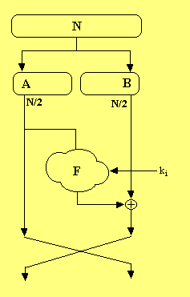
Cifrado tipo Feistel
Horst Feistel: inventor (IBM) del algoritmo LUCIFER a comienzos de los años 70. El algoritmo fue utilizado por el Reino Unido. En 1974 se propone a la NSA como estándar y en ese año dará origen al DES.
Dado un bloque de N bits (típico 64) éste se dividirá en dos mitades.
Existirá una función unidireccional F (muy difícil de invertir).
Se realizan operaciones con la clave k_{i} sólo con una mitad del bloque, y se permutan en cada vuelta las dos mitades, operación que se repite durante n vueltas.
http://en.wikipedia.org/wiki/Feistel_network

Notes:
NOTAS SOBRE EL TEMA:

Slide 4
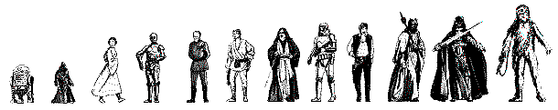
Un ejemplo básico de cifrado tipo Feistel
El algoritmo usará bloques de tamaño 8 caracteres. Tendrá dos vueltas y en cada vuelta realizará una operación de sustitución S y una permutación P sobre la 1ª mitad.
  Sustitución: C_{i} = (M_{i} +1 ) mod 27
  Permutación: C_{i} = ∏₃₂₄₁ (el carácter 1º pasa a la 4ª posición en el criptograma, el 4º a la 3ª, el 2º a la 2ª y el 3º a la 1ª)
Mensaje: M = STAR WARS, LA MISIÓN CONTINÚA
Notes:
NOTAS SOBRE EL TEMA:

Slide 5
Cifrado tipo Feistel en cuerpo n = 27
S_{i}: +1 mod 27
P_{i}: ∏₃₂₄₁
M = STAR WARS, LA MISIÓN CONTINÚA
M₁ = STAR WARS LAMI SION CONT INUA
S₁ = TUBS WARS MBNJ SION DPÑU INUA
P₁ = BUST WARS NBJM SION ÑPUD INUA
M₂ = WARS BUST SION NBJM INUA ÑPUD
S₂ = XBST BUST TJPÑ NBJM JÑVB ÑPUD
P₂ = SBTX BUST PJÑT NBJM VÑBJ ÑPUD
Primera vuelta
Segunda vuelta
C = SBTX BUST PJÑT NBJM VÑBJ ÑPUD
Aunque le parezca increíble, el DES hará prácticamente lo mismo trabajando con bits y con funciones un poco más “complejas”.
Notes:
NOTAS SOBRE EL TEMA:

Slide 6
Cifradores de bloque más conocidos
Algoritmo Bloque (bits) Clave (bits) Vueltas
Lucifer 128 128 16
DES 64 56 16
Loki 64 64 16
RC2 64 variable --
CAST 64 64 8
Blowfish 64 variable 16
IDEA 64 128 8
Skipjack 64 80 32
Rijndael 128 128 o más flexible
☹
☑
Notes:
NOTAS SOBRE EL TEMA:

Slide 7
Características de estos algoritmos (1)
Lucifer: algoritmo original tipo Feistel usado a comienzos de los años 70 por en el Reino Unido y que posteriormente dará lugar al DES.
DES: algoritmo tipo Feistel que se convirtió en estándar durante casi treinta años. Hoy es vulnerable por su pequeña longitud de clave y ha dejado de ser estándar mundial.
Loki: algoritmo australiano similar al DES, también de tipo Feistel.
RC2: algoritmo propuesto por Ron Rivest y que se incluye en navegadores de Internet desde 1999.
CAST: algoritmo canadiense tipo Feistel que se ofrece como uno de los algoritmos de cifra en últimas versiones de PGP.
Notes:
NOTAS SOBRE EL TEMA:

Slide 8
Características de estos algoritmos (2)
Blowfish: algoritmo de tipo Feistel propuesto por Bruce Schneier.
IDEA: algoritmo europeo usado principalmente en el correo electrónico PGP.
Skipjack: propuesta de nuevo estándar en USA a finales de los 90 para comunicaciones oficiales (tiene puerta trasera).
Rijndael: nuevo estándar mundial desde finales de 2001, conocido como AES, Advanced Encryption Standard.
Encontrará las especificaciones de éstos y otros algoritmos de cifra simétrica y asimétrica en la siguiente página web.
http://www.quadibloc.com/crypto/intro.htm

Notes:
NOTAS SOBRE EL TEMA:

Slide 9
Otros cifradores de bloque
Algoritmo Bloque (bits) Clave (bits) Vueltas
Twofish 128 variable variable
Khufu 64 512 16, 24, 32
Khafre 64 128 más vueltas
Gost 64 256 32
RC5 variable variable variable
SAFER 64 64 64 8
Akelarre variable variable variable
FEAL 64 64 32
De éstos, los más conocidos son Twofish -uno de los candidatos a AES- y que lo encontraremos en últimas versiones de PGP y RC5.
Notes:
NOTAS SOBRE EL TEMA:

Slide 10
Características de estos algoritmos
Twofish: Propuesto por Bruce Schneir después de Blowfish, de tipo Feistel, diseño simple, sin claves débiles y multiplataforma.
Khufu: algoritmo propuesto por Ralph Merkle con una clave generada con un sistema de “cajas” S.
Khafre: algoritmo propuesto por Ralph Merkle en el que la clave ya no depende de las cajas S.
Gost: algoritmo similar al DES con cajas S secretas propuesto en la Unión Soviética.
RC5: algoritmo propuesto por Ron Rivest; realiza operaciones or exclusivo, suma modular y desplazamiento de bits.
SAFER 64: algoritmo propuesto por James Massey.
Akelarre: algoritmo español propuesto en 1996 por el CSIC, Consejo Superior de Investigaciones Científicas.
FEAL: algoritmo propuesto en Japón.
Notes:
NOTAS SOBRE EL TEMA:

Slide 11
Algunas tasas de cifra comparativas
Velocidad de cifra de algoritmos en un PC 486 a 33 MHz
Algoritmo Kbytes/seg Algoritmo Kbytes/seg
DES 35 Triple DES 12
IDEA 53 FEAL (32 v) 91
Khufu (16 v) 221 Khufu (32 v) 115
RC5 (8 v) 127 RC5 (16 v) 65
SAFER (6 v) 81 SAFER (12 v) 41
Blowfish (12 v) 182 Blowfish (20 v) 110
Dada la baja velocidad del PC ☺, estos valores son sólo indicativos para una comparación.
Fuente: Criptografía Digital. Fundamentos y Aplicaciones. José Pastor y Miguel Angel Sarasa, Prensas Universitarias de Zaragoza (1998).
Notes:
NOTAS SOBRE EL TEMA:

Slide 12
Algoritmos DES, IDEA y AES
Profundizaremos  en estas diapositivas en los algoritmos DES, Triple DES, IDEA y AES. ¿Por qué?
DES es un cifrador de Feistel, ha sido un estándar y en aplicaciones bancarias se seguirá usando durante algún tiempo.
DES es de muy fácil comprensión y usa cajas S al igual que varios algoritmos más modernos como el actual estándar AES.
Triple DES sigue siendo un estándar en e-commerce.
IDEA es un algoritmo seguro que hace uso de los conceptos de inversos en un cuerpo finito, como todos los algoritmos de cifra modernos, y se usa entre otros en la aplicación PGP.
AES (Rijndael) es el nuevo estándar de cifra avanzada.
Notes:
NOTAS SOBRE EL TEMA:

Slide 13
Modos de cifra
Todos los algoritmos pueden usarse aplicando diversos modos de cifra, entre ellos:
- ECB: Electronic CodeBook (libro electrónico de códigos)
- CBC: Cipher Block Chaining (encadenamiento de bloques)
- CFB: Cipher FeedBack (realimentación de bloques)
- OFB: Output FeedBack (realimentación bloque de salida)
Analizaremos cada uno de ellos para el caso del DES, aunque el estudio es extensible a todos los demás ya que en estos modos el cifrador se considera una caja negra.
http://www.itl.nist.gov/fipspubs/fip81.htm

Notes:
NOTAS SOBRE EL TEMA:

Slide 14
Data Encryption Standard DES
DES (Data Encryption Standard) ha sido el estándar utilizado mundialmente durante 25 años, generalmente en la banca. Hoy presenta signos de envejecimiento y ha sucumbido a los diversos criptoanálisis que contra él se viene realizando hace ya años.
FECHAS DE INTERÉS
1973: En EEUU la NBS National Bureaux of Standards llama a concurso público para buscar un algoritmo criptográfico estándar.
1974: La NSA National Security Agency declara desierto el primer concurso, publica unas segundas especificaciones y elige Lucifer, algoritmo original de IBM (años 70) con variaciones.
1976: El DES se adopta como estándar y se autoriza para ser utilizado en las comunicaciones no clasificadas del gobierno.
Notes:
NOTAS SOBRE EL TEMA:

Slide 15
Especificaciones del algoritmo DES
Especificaciones del concurso
El nivel de seguridad computacional debe ser alto.
El algoritmo debe ser fácil de entender y deberá estar especificado en todos sus detalles.
La seguridad del sistema no debe verse afectada por la publicación y divulgación del algoritmo.
Debe estar disponible para cualquier usuario.
Deberá poder usarse en diferentes aplicaciones.
Fabricación con dispositivos electrónicos de bajo costo.
Se debe poder usar como validación.
Debe ser exportable.
No se cumplen en 1973 pero sí en 1974, aunque ...
Notes:
NOTAS SOBRE EL TEMA:

Slide 16

El papel de la NSA en el DES
La NSA, National Security Administration, impone una limitación en la longitud de la clave:
  De los 128 bits de Lucifer, NSA deja la clave en 64 bits. La clave efectiva sólo son 56 bits puesto que al ser datos de 8 bits, no ASCII, se conoce el bit de paridad.
  Luego, el espacio de claves será 2⁵⁶ = 7.2 ·10¹⁶, tan sólo setenta y dos mil billones de valores, un valor pequeño en criptografía.
K = 72.057.594.037.927.936
Notes:
NOTAS SOBRE EL TEMA:

Slide 17

¿Reducción del tamaño de la clave?
Hay distintas versiones sobre esta reducción del espacio de claves: una habla de la dificultad de diseñar chips capaces de operar de forma eficiente con una clave de 128 bits en esos años 70; la otra sobre una política de seguridad interna para proteger información sensible ante ataques externos y ser capaces, eso sí, de practicar criptoanálisis en un tiempo razonable.
Es muy posible que ambas razones tengan su justificación técnica y política. Ud. puede pensar lo que quiera ☺
Notes:
NOTAS SOBRE EL TEMA:

Slide 18
Especificaciones técnicas finales del DES
Bloque a cifrar: 64 bits
Clave: 8 bytes (con paridad, no caracteres ASCII)
Normas ANSI:
  X3.92: Descripción del algoritmo.
  X3.108: Descripción de los modos de operación (ECB, CBC, OFB).
Fácil implementación en un circuito integrado.
Veremos su descripción y modos de operación. En la página que se indica encontrará las especificaciones del DES.
http://www.itl.nist.gov/fipspubs/fip46-2.htm

Notes:
NOTAS SOBRE EL TEMA:

Slide 19
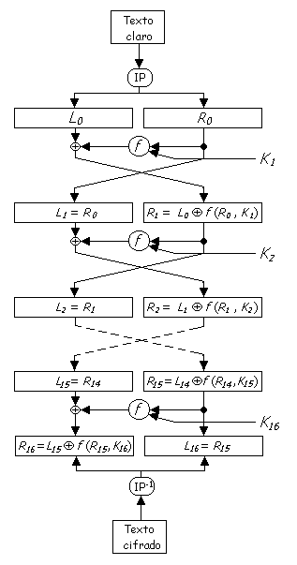
Visión general del DES
Cifrador de bloque
Tipo Feistel
Longitud de clave de 56 bits
Realiza 16 vueltas.
La cifra del bloque central usa técnicas de sustituciones y permutaciones.
Para poder realizar las sumas or exclusivo, usará permutaciones con expansión y compresión para igualar el número de bits.
En el descifrado se aplican claves y desplazamientos en sentido inverso
Notes:
NOTAS SOBRE EL TEMA:

Slide 20
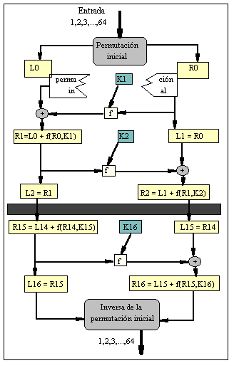
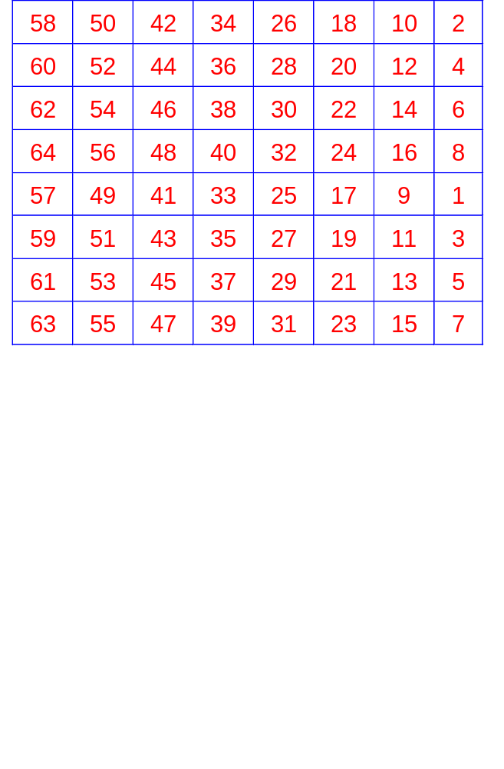
Permutación inicial del DES: tabla IP
Tabla IP sobre bloque de texto
(no tiene interés criptográfico)
El bit 1 se lleva a la posición 40
Notes:
NOTAS SOBRE EL TEMA:

Slide 21
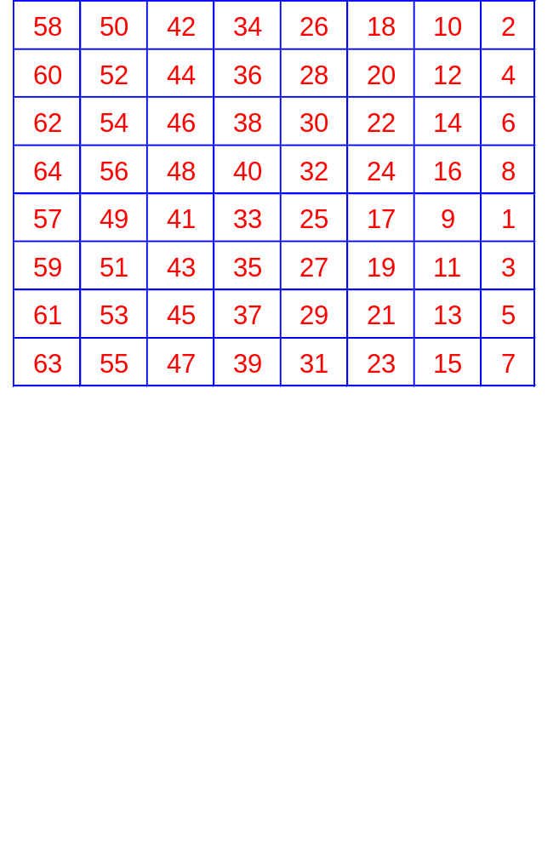

Bloques izquierdo y derecho de texto
L₀ = 58 50 42 34 26 18 10 02 60 52 44 36 28 20 12 04 62 54 46 38 30 22 14 06 64 56 48 40 32 24 16 08
R₀ = 57 49 41 33 25 17 09 01 59 51 43 35 27 19 11 03 61 53 45 37 29 21 13 05 63 55 47 39 31 23 15 07
Observe la distribución correlativa que existe entre los bits del bloque izquierdo L₀ y del bloque derecho R₀ de texto. Este tipo de distribución de los bits en tablas, a simple vista caprichosa ☺, será muy común en el DES.
Notes:
NOTAS SOBRE EL TEMA:

Slide 22
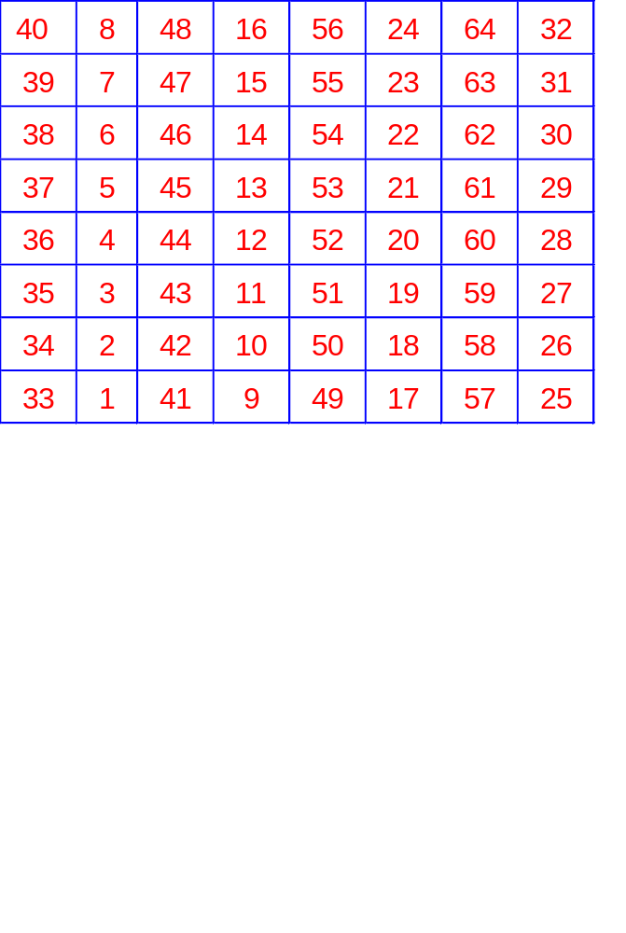
Permutación final del DES: tabla IP⁻¹
Tabla IP⁻¹
El bit 40 vuelve a la posición 1 y todos los demás bits a su posición inicial antes de IP.
Notes:
NOTAS SOBRE EL TEMA:

Slide 23
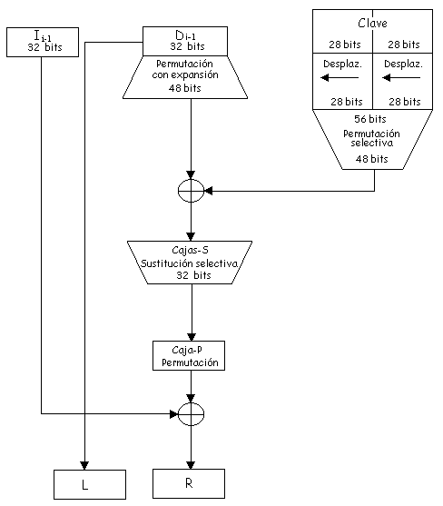
Operaciones en cada ciclo del DES
EN CADA CICLO:
Se permuta la mitad derecha R_{i} aplicando expansión a 48 bits
La clave de 56 bits se desplaza, permuta y se seleccionan los 48 bits de K_{i} de cada vuelta.
La nueva mitad derecha R_{i} y la clave K_{i} se suman XOR
Se reducen los 48 bits de salida a 32 bits mediante las Cajas-S
Se permuta el resultado
El resultado se suma XOR con la mitad izquierda L_{i}
En la próxima vuelta, la mitad derecha anterior pasa íntegra como mitad izquierda. La mitad derecha de la nueva vuelta será el último resultado or exclusivo del ciclo.
Notes:
NOTAS SOBRE EL TEMA:

Slide 24
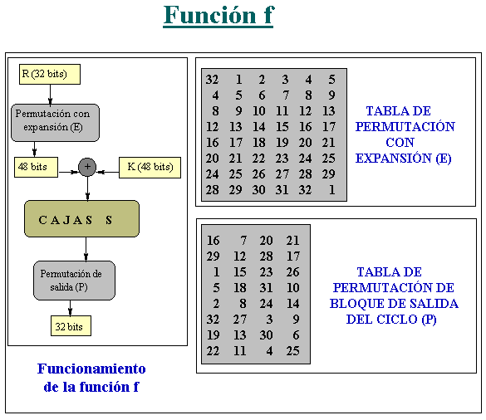
Módulo de cifra en DES
16 bits repetidos
Esquema de la función de cifra f en cada ciclo
Columnas 1ª y 2ª repetidas
En las cajas S se consigue la fortaleza del algoritmo. Es una función unidireccional y no lineal.
Notes:
NOTAS SOBRE EL TEMA:

Slide 25
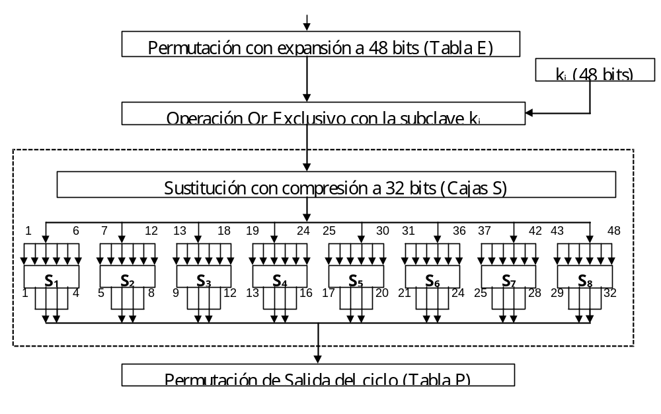
Operación de las cajas S en el DES
De cada 6 bits de entrada se obtienen 4 bits de salida
No lineal y unidireccional. Hay cuatro soluciones de entrada para cada salida
Notes:
NOTAS SOBRE EL TEMA:

Slide 26
Valores de las cajas S₁ y S₂ del DES
C O L U M N A S
S₁
F
I
L
A
S
0 1 2 3 4 5 6 7 8 9 10 11 12 13 14 1 5
0
1
2
3
14 4 13 1 2 15 11 8 3 10 6 12 5 9 0 7
0 15 7 4 14 2 13 1 10 6 12 11 9 5 3 8
4 1 14 8 13 6 2 11 15 12 9 7 3 10 5 0
15 12 8 2 4 9 1 7 5 11 3 14 10 0 6 13
C O L U M N A S
S₂
F
I
L
A
S
0 1 2 3 4 5 6 7 8 9 10 11 12 13 14 1 5
0
1
2
3
15 1 8 14 6 11 3 4 9 7 2 13 12 0 5 10
3 13 4 7 15 2 8 14 12 0 1 10 6 9 11 5
0 14 7 11 10 4 13 1 5 8 12 6 9 3 2 15
13 8 10 1 3 15 4 2 11 6 7 12 0 5 14 9
Notes:
NOTAS SOBRE EL TEMA:

Slide 27
Valores de las cajas S₃ y S₄ del DES
C O L U M N A S
S₃
F
I
L
A
S
0 1 2 3 4 5 6 7 8 9 10 11 12 13 14 1 5
0
1
2
3
10 0 9 14 6 3 15 5 1 13 12 7 11 4 2 8
13 7 0 9 3 4 6 10 2 8 5 14 12 11 15 1
13 6 4 9 8 15 3 0 11 1 2 12 5 10 14 7
1 10 13 0 6 9 8 7 4 15 14 3 11 5 2 12
C O L U M N A S
S₄
F
I
L
A
S
0 1 2 3 4 5 6 7 8 9 10 11 12 13 14 1 5
0
1
2
3
7 13 14 3 0 6 9 10 1 2 8 5 11 12 4 15
13 8 11 5 6 15 0 3 4 7 2 12 1 10 14 9
10 6 9 0 12 11 7 13 15 1 3 14 5 2 8 4
3 15 0 6 10 1 13 8 9 4 5 11 12 7 2 14
Notes:
NOTAS SOBRE EL TEMA:

Slide 28
Valores de las cajas S₅ y S₆ del DES
C O L U M N A S
S₅
F
I
L
A
S
0 1 2 3 4 5 6 7 8 9 10 11 12 13 14 1 5
0
1
2
3
2 12 4 1 7 10 11 6 8 5 3 15 13 0 14 9
14 11 2 12 4 7 13 1 5 0 15 10 3 9 8 6
4 2 1 11 10 13 7 8 15 9 12 5 6 3 0 14
11 8 12 7 1 14 2 13 6 15 0 9 10 4 5 3
C O L U M N A S
S₆
F
I
L
A
S
0 1 2 3 4 5 6 7 8 9 10 11 12 13 14 1 5
0
1
2
3
12 1 10 15 9 2 6 8 0 13 3 4 14 7 5 11
10 15 4 2 7 12 9 5 6 1 13 14 0 11 3 8
9 14 15 5 2 8 12 3 7 0 4 10 1 13 11 6
4 3 2 12 9 5 15 10 11 14 1 7 6 0 8 13
Notes:
NOTAS SOBRE EL TEMA:

Slide 29
Valores de las cajas S₇ y S₈ del DES
C O L U M N A S
S₇
F
I
L
A
S
0 1 2 3 4 5 6 7 8 9 10 11 12 13 14 1 5
0
1
2
3
4 11 2 14 15 0 8 13 3 12 9 7 5 10 6 1
13 0 11 7 4 9 1 10 14 3 5 12 2 15 8 6
1 4 11 13 12 3 7 14 10 15 6 8 0 5 9 2
6 11 13 8 1 4 10 7 9 5 0 15 14 2 3 12
C O L U M N A S
S₈
F
I
L
A
S
0 1 2 3 4 5 6 7 8 9 10 11 12 13 14 1 5
0
1
2
3
13 2 8 4 6 15 11 1 10 9 3 14 5 0 12 7
1 15 13 8 10 3 7 4 12 5 6 11 0 14 9 2
7 11 4 1 9 12 14 2 0 6 10 13 15 3 5 8
2 1 14 7 4 10 8 13 15 12 9 0 3 5 6 11
Notes:
NOTAS SOBRE EL TEMA:

Slide 30

Ejemplo de operación de cajas S del DES
Ejemplo:
Sean los bits 7 al 12 los siguientes: 101100
Los bits corresponderán entonces a la entrada de la caja S₂
Para seleccionar la fila tomamos los bits extremos: 10₂ = 2₁₀ = 2
Para seleccionar la columna tomamos los bits centrales: 0110₂ = 6₁₀ = 6
La caja S₂ indica una salida igual a 13₁₀ = 1101₂
explicación
Entrada: 101100 (6 bits)
Salida: 1101 (4 bits)
Notes:
NOTAS SOBRE EL TEMA:

Slide 31
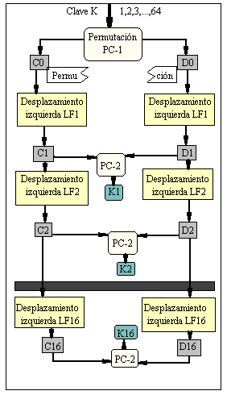
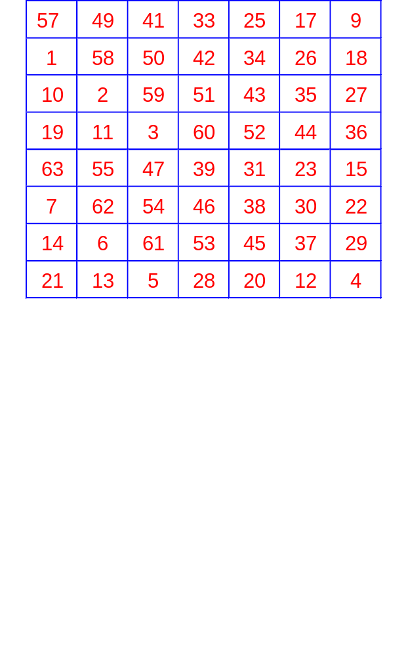
Cálculo de subclaves en el DES (PC-1)
28 bits
28 bits
Tabla PC-1 (56 bits)
Se han eliminado los bits de paridad: 8, 16, 24, 32, 40, 48, 56, 64.
Notes:
NOTAS SOBRE EL TEMA:

Slide 32
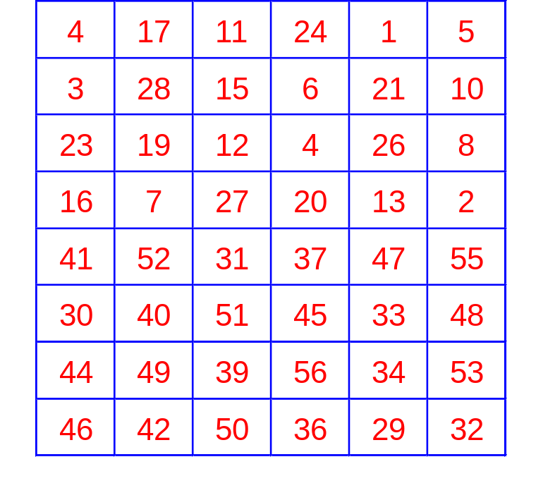
Cálculo de subclaves en el DES (PC-2)
Tabla PC-2 (48 bits) ⇒ k₁, k₂, ..., k₁₆
28 bits
28 bits
48 bits
48 bits
Se han eliminado los bits: 9, 18, 22, 25, 35, 38, 43, 54.
48 bits
Notes:
NOTAS SOBRE EL TEMA:

Slide 33
Desplazamiento de subclaves en el DES
Se produce un desplazamiento total igual a 28, todos los bits de cada bloque Ci y Di
28 bits
28 bits
LF₁, LF₂, ..., LF₁₆
Vuelta i Bits Desp. Izda.
1 1
2 1
3 2
4 2
5 2
6 2
7 2
8 2
Vuelta i Bits Desp. Izda.
9 1
10 2
11 2
12 2
13 2
14 2
15 2
16 1
Σ
Notes:
NOTAS SOBRE EL TEMA:

Slide 34
Operación de descifrado en el DES
64 bits de criptograma
Se toman en sentido contrario:
k₁₆, k₁₅, k₁₄, k₁₃, k₁₂, k₁₁, k₁₀, k₉, k₈, k₇, k₆, k₅, k₄, k₃, k₂, k₁
Como se aplica un desplazamiento de 28 bits en cada bloque de clave, entonces D₁₆ = D₀ y C₁₆ = C₀
Los desplazamientos para el cálculo de las subclaves de descifrado son los mismos de la tabla anterior pero ahora se toman hacia la derecha, puesto que los desplazamientos coinciden.
Notes:
NOTAS SOBRE EL TEMA:

Slide 35
Claves débiles y semidébiles
Claves débiles en hexadecimal:
Una clave es débil si se verifica que: E_{k}[E_{k} (M)] = M
Además de 0000000000000000 y FFFFFFFFFFFFFFFF (que son obvias) serán débiles estas cuatro claves:
0101010101010101 FEFEFEFEFEFEFEFE
EOEOEOEOF1F1F1F1 1F1F1F1F0E0E0E0E
Claves semidébiles en hexadecimal:
Una clave es semidébil si se verifica que: E_{k1}[E_{k2}(M)] = M
Son claves k₁,k₂ semidébiles las siguientes seis parejas:
(01FE01FE01FE01FE, FE01FE01FE01FE01)
(1FE01FE00EF10EF1, E01FE01FF10EF10E)
(01E001E001F101F1, E001E001F101F101)
(1FFE1FFE0EFE0EFE, FE1FFE1FFE0EFE0E)
(011F011F010E010E, 1F011F010E010E01)
(E0FEE0FEF1FEF1FE, FEE0FEE0FEF1FEF1)
Además de éstas, hay otras ecuaciones que verifican dichas claves.
Los bloques C y D de la clave son todos 0s ó 1s.
Notes:
NOTAS SOBRE EL TEMA:

Slide 36
Ejemplo de cálculo de claves en DES
Ejemplo 1: a partir de las tablas PC-1 y PC-2, encuentre la secuencia de bits de los registros C₁ y D₁ y la subclave k₁.
Solución:
i = 01 02 03 04 05 06 07 08 09 10 11 12 13 14 15 16 17 18 19 20 21 22 23 24 25 26 27 28
C₁ = 49 41 33 25 17 09 01 58 50 42 34 26 18 10 02 59 51 43 35 27 19 11 03 60 52 44 36 57
i = 29 30 31 32 33 34 35 36 37 38 39 40 41 42 43 44 45 46 47 48 49 50 51 52 53 54 55 56
D₁ = 55 47 39 31 23 15 07 62 54 46 38 30 22 14 06 61 53 45 37 29 21 13 05 28 20 12 04 63
k₁ = 10 51 34 60 49 17 33 57 02 09 19 42 03 35 26 25 44 58 59 01 36 27 18 41
22 28 39 54 37 04 47 30 05 53 23 29 61 21 38 63 15 20 45 14 13 62 55 31
Ejemplo 2: si la clave es PRUEBALO, encuentre C₀ y D₀ y la subclave k₁. Para encontrar C₀ y D₀ escriba en ASCII la clave y elimine el último bit de cada byte como si fuese el de paridad.
Solución:
C₀ = 0000 0000 1111 1111 0000 0000 0000
C₁ = 1001 0010 1100 1100 1100 0000 0111
k₁ = 101000 001001 001001 000010 101101 010100 100111 100100
Notes:
NOTAS SOBRE EL TEMA:

Slide 37
Modo de cifra ECB
Recuerde que estos modos son válidos para todos los cifradores en bloque
Electronic CodeBook: cifra cada bloque con la clave k de forma independiente. Por lo tanto, el resultado es como si se codificase mediante un gran libro electrónico de códigos.
☞ Recuerde: codificar no es lo mismo que cifrar.
Debilidades:
Se podría reconstruir ese libro electrónico sin necesidad de conocer la clave.
Aparece el problema denominado de comienzos y finales fijos que permiten un tipo de ataque sencillo.
Se ataca a través de la repetición de bloques similares.
Notes:
NOTAS SOBRE EL TEMA:

Slide 38
Características del modo ECB en DES
Cada bloque de 64 bits del texto en claro se pasa por el cifrador, usando la misma clave de 64 bits.
Para bloques de texto en claro iguales, se obtiene siempre el mismo criptograma.
Como a cada bloque de texto en claro le corresponde un único código o texto cifrado de salida y éste es constante, este modo de cifra lleva por nombre Libro Electrónico de Códigos. Es como si tuviésemos un gran libro de código con un código distinto para cada mensaje.
Notes:
NOTAS SOBRE EL TEMA:

Slide 39
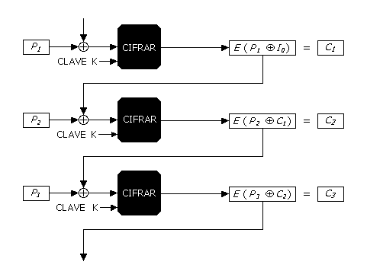
Modo de cifra CBC en DES
Cipher Block Chaining: cifra por encadenamiento de bloques (el más común)
Vector IV = I₀
Se encadenan los bloques de texto en claro con el bloque del criptograma anterior.
Usa un vector de inicialización IV de 64 bits que se guarda en secreto.
Notes:
NOTAS SOBRE EL TEMA:

Slide 40
Operaciones de cifra modo CBC en DES
Cifrado
El vector IV se suma XOR a los 64 bits de texto en claro.
Se cifra con la clave K esa suma.
El resultado C_{i} se usa como vector IV para el nuevo bloque.
Descifrado
Se descifra el primer bloque con vector IV:
P₁ = D(C₁) ⊕ I₀
P₁ = D[E(P₁⊕ I₀)] ⊕ I₀
Se guarda el bloque C_{i-1} en un registro. Se descifra el bloque C_{i} y luego XOR entre esos bloques:
M_{i} = D(C_{i}) ⊕ C_{i-1}
CARACTERÍSTICAS:
Evita el ataque por repetición de bloque. Enmascara el mensaje lo mismo que la cifra en flujo. El espacio de claves es igual a 64 bits. La propagación de un error afecta a dos bloques contiguos.
Notes:
NOTAS SOBRE EL TEMA:

Slide 41
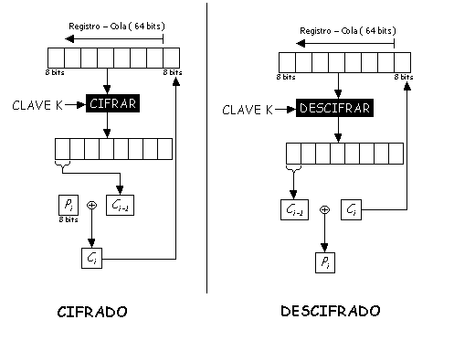
Modo de cifra CFB en DES
Cipher FeedBack: cifrado por realimentación de bloques
Se pueden cifrar unidades de datos más pequeñas que bloques, por lo general un byte.
Se usa un registro de desplazamiento RD de 64 bits como vector inicial IV.
CIFRAR
CIFRAR
Notes:
NOTAS SOBRE EL TEMA:

Slide 42
Operaciones de cifra modo CFB en DES
Cifrado
Se suma XOR cada byte del texto claro con bytes resultado de la cifra de RD y la clave K.
El byte C_{i} se envía al registro; se desplazan a la izquierda 8 bits hasta formar otro RD y se repite el proceso de cifra.
Descifrado
Se cifra el registro RD.
Se obtienen de esta forma los elementos de C_{i-d}.
Se suma XOR los C_{i-d} con los C_{i} del criptograma para obtener P_{i}.
Se realimenta C_{i} al registro RD y se repite el proceso.
CARACTERÍSTICAS:
Evita el ataque por repetición de bloque; enmascara el mensaje como en cifra en flujo, el espacio de claves es igual a 64 bits; la propagación de un error se limita a un bloque.
Notes:
NOTAS SOBRE EL TEMA:

Slide 43
Modo de cifra OFB en DES
Output FeedBack: cifrado por realimentación de bloques de salida
El byte se va desplazando por el registro
Registro Desplazamiento (64 bits)
La realimentación de la señal se realiza antes de la operación XOR.
K
DES
Bits menos significativos
C_{i-1}
El DES, la clave y el Registro RD actúan como un generador de secuencia cifrante.
Byte Mensaje
B_{i}
⊕
C_{i}
Si la cifra se realiza bit a bit, OFB se convierte en cifrador de flujo.
Notes:
NOTAS SOBRE EL TEMA:

Slide 44
Características del modo OFB en DES
Evita el ataque por repetición de bloque.
Produce un enmascaramiento del mensaje similar al de un cifrador de flujo.
El espacio de claves es igual a 64 bits.
La propagación de un error afecta sólo a un byte, el que se realimenta en el registro de desplazamiento.
Las operaciones de cifrado y descifrado son iguales.
A pesar de las propiedades interesantes de los últimos modos, el más utilizado en los sistemas de cifra de diversos protocolos es el CBC.
Notes:
NOTAS SOBRE EL TEMA:

Slide 45
Cifrado múltiple en un grupo
Si un sistema forma un grupo, entonces cifrar un mensaje M con una clave k₁ y luego el resultado con una clave k₂, es lo mismo que cifrar el mensaje con una única clave k₃.
Por ejemplo, el cifrador de Vigenère es un grupo como se demuestra a continuación. Sea k₁ = PACO y k₂ = CINE y el mensaje a cifrar M = ESTO ES UN GRUPO.
M₁ = ESTO ESUN GRUP O
k₁ = PACO PACO PACO P
C₁ = TSVD TSWB VRWE E
M₂ = TSVD TSWB VRWE E
k₂ = CINE CINE CINE C
C₂ = VAIH VAJF XZJI G
Obtendremos lo mismo si ciframos el mensaje M con la clave k₃ = k₁ + k₂ = PACO + CINE = RIOS.
Notes:
NOTAS SOBRE EL TEMA:

Slide 46
El DES no es un grupo
M₁ = ESTO ESUN GRUP O
k₁ = PACO PACO PACO P
C₁ = TSVD TSWB VRWE E
M₂ = TSVD TSWB VRWE E
k₂ = CINE CINE CINE C
C₂ = VAIH VAJF XZJI G
M₃ = ESTO ESUN GRUP O
k₃ = RIOS RIOS RIOS R
C₃ = VAIH VAJF XZJI G
Como ejercicio compruebe que a resultados similares llega si,
por ejemplo, usa ahora los siguientes pares de claves:
LAPALA y LANUCA; PASA y NADA; PAÑOS y TERMA.
¿Cuáles son las claves k₃ en cada caso? ☺
El DES no será un grupo y, por lo tanto, permitirá el cifrado
múltiple. Esto aumentará el tamaño efectivo de la clave.
Notes:
NOTAS SOBRE EL TEMA:

Slide 47
¿Podríamos usar un doble DES?
k₁
k₂
k₁ y k₂ son claves n bits
M
C’
C
DES
DES
¿Se duplica la longitud de la clave?
En este modelo, cabe esperar que la longitud efectiva de la clave sea 2^{2n} donde n representa la longitud de bits de las claves k₁ y k₂. No obstante esto no es cierto.
En realidad el tamaño de la clave resultante en este caso es equivalente a 2^{n+1}, un aumento insignificante (un solo bit) para un valor de n grande (típico) y por esta razón no se usa.
Notes:
NOTAS SOBRE EL TEMA:

Slide 48
Ataque por encuentro a medio camino
k₁
k₂
k₁ y k₂ son claves n bits
Y
M
DES
DES
C
a) Se descripta el criptograma C por fuerza bruta usando las 2^{n} claves posibles y realizando entonces 2^{n} cálculos. Se obtiene así Y.
b) Con los “textos intermedios” Y se forma una tabla ordenada de textos cifrados con sus correspondientes valores k₂.
c) Se cifra el texto en claro M conocido con todas las claves k₁ y se comparan los resultados con Y, realizando un máximo de 2^{n} cálculos.
d) Una de las claves será la verdadera y se ha realizado un número menor que 2^{n} + 2^{n} = 2^{n+1} cálculos. Luego la clave real es igual a 2^{n+1}.
Este ataque se conoce con el nombre de meet-in-the-middle.
Notes:
NOTAS SOBRE EL TEMA:

Slide 49
Triple DES tipo EDE
k₁ y k₂ son claves n bits
k₁
k₂
k₁
M
C
E (DES)
D (DES)
E (DES)
En este caso se logra un valor efectivo de longitud de clave igual a 2^{2n} bits, es decir 2^{2•56} = 2¹¹² bits efectivos.
El modelo anterior con sólo dos claves es compatible con el DES de clave única cuando k₁ = k₂. Es más eficiente y equivalente al cifrado triple con claves k₁, k₂, k₃.
Este modelo fue propuesto por Matyas y Meyer de IBM, se conoce como EDE (Encrypt-Decrypt-Encrypt) y es inmune a ataques por encuentro a medio camino.
Notes:
NOTAS SOBRE EL TEMA:

Slide 50
Usos de Triple DES
k₁ y k₂ claves de 64 bits
k₁
k₂
k₁
M
C
E (DES)
D (DES)
E (DES)
Aunque el algoritmo DES haya sufrido diversos ataques y no se haya vuelto a certificar por el NIST como estándar de cifrado, el Triple DES sí tiene una gran seguridad debido al tamaño de su clave de 112 bits efectivos y sigue siendo válido en el año 2005. De hecho, era el algoritmo propuesto en el protocolo SET y se encuentra, entre otras aplicaciones, en el programa PGP.
http://www.rsasecurity.com/rsalabs/node.asp?id=2231

Notes:
NOTAS SOBRE EL TEMA:

Slide 51
International Data Encryption Algorithm IDEA
Historia del IDEA
En 1990 Xuejia Lai y James Massey proponen el PES, Proposed Encryption Standard.
En 1991 -debido a los avances de Biham y Shamir en el criptoanálisis diferencial- los autores proponen el IPES, Improved Proposed Encryption Standard.
En 1992 los autores proponen finalmente el algoritmo IDEA, International Data Encryption Algorithm.
En 1999 el algoritmo IDEA, mucho más seguro que el DES y sus versiones, se comienza a usar ampliamente en el sistema de correo electrónico seguro PGP.
http://en.wikipedia.org/wiki/International_Data_Encryption_Algorithm

Notes:
NOTAS SOBRE EL TEMA:

Slide 52
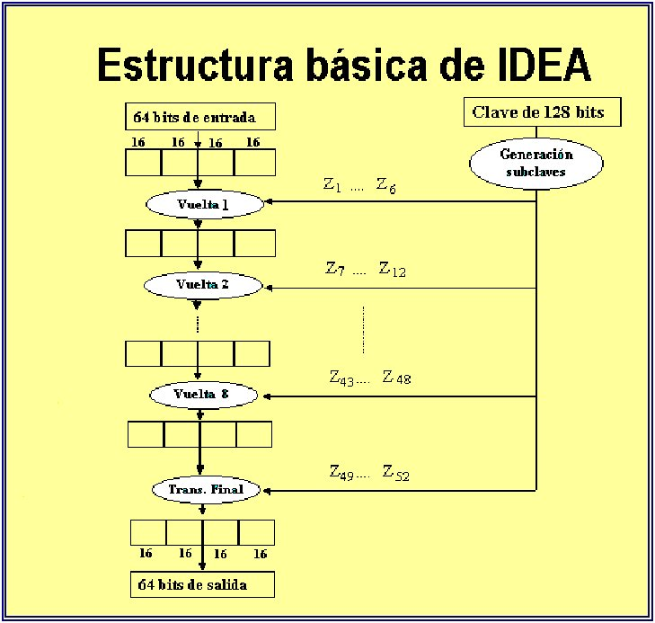
Estructura y esquema de IDEA
Cifra bloques de 64 bits en 8 vueltas
Divide la entrada M en cuatro bloques de 16 bits
Se generan 52 subclaves de 16 bits a partir de la clave maestra de 128 bits
Usa 6 claves por vuelta
Hay una transformación final con 4 claves para invertir operación inicial
Todas sus operaciones se realizan dentro de un cuerpo finito
Notes:
NOTAS SOBRE EL TEMA:

Slide 53
Operaciones matemáticas en IDEA
Operaciones básicas
XOR
Suma módulo 2¹⁶ (mod 65.536)
Multiplicación módulo 2¹⁶+1 (65.537)
Es primo y se
asegura el inverso
multiplicativo
Todas las operaciones se realizan con bloques de 16 bits y el truco está en que los bloques cuyo valor sea 0 (16 bits) se cambiarán por la constante 2¹⁶ ...de 17 bits ☺. Simplemente representa la salida con n bits, no teniendo en cuenta el bit de desbordamiento. Un ejemplo con números pequeños:
Notes:
NOTAS SOBRE EL TEMA:

Slide 54
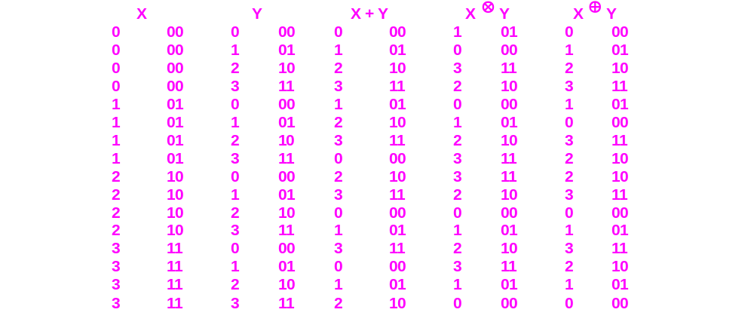
Operaciones +, ⊗ y ⊕ en grupo pequeño
Ejemplo dentro de un grupo n pequeño
Como 2^{n} + 1 debe ser primo, sea n = 2 ya que 2² = 4 y 2² + 1 = 5
n = 2 dos bits
Veremos cómo se opera con la multiplicación. La suma y el or exclusivo son operaciones similares.
Operaciones: + mod 2^{n} (mod 4), ⊗ mod 2^{n}+1 (mod 5), XOR (mod 2)
Notes:
NOTAS SOBRE EL TEMA:

Slide 55
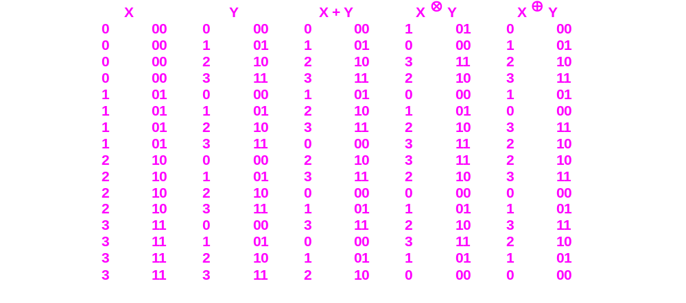
Ejemplo de operación ⊗ en IDEA
Recuerde que 0 es igual a 2^{n} = 4 por lo que:
0⊗0 = 2² x 2²
= 16 mod 5
= 1
0⊗1 = 2² x 1 = 4
= 4 mod 5
= 4 = 0
(por definición)
0⊗2 = 2² x 2 = 8
= 8 mod 5
= 3
0⊗3 = 2² x 3 = 12
= 12 mod 5
= 2
Operaciones: + mod 2^{n} (mod 4), ⊗ mod 2^{n}+1 (mod 5), XOR (mod 2)
Los demás cálculos con los diferentes valores de X e Y son todos similares
Notes:
NOTAS SOBRE EL TEMA:

Slide 56
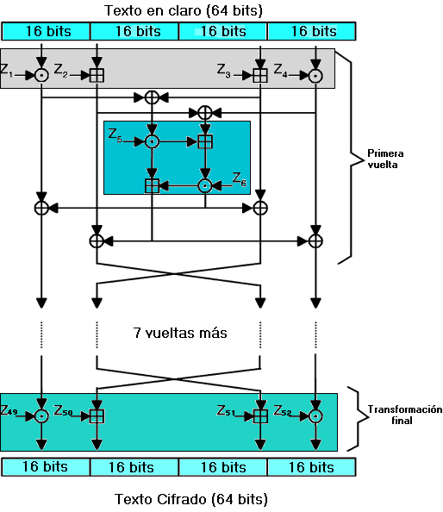
Detalles del algoritmo IDEA
Operación cifrado
Operaciones inversas al comienzo y al final del algoritmo. Esto permite usar el mismo algoritmo para cifrar que para descifrar.
MA
Bloque principal
Notes:
NOTAS SOBRE EL TEMA:

Slide 57
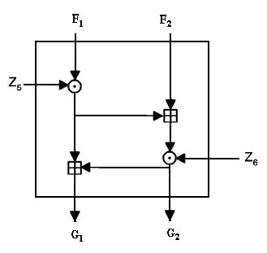
Bloque principal de IDEA
Estas tres operaciones provocan confusión y no cumplen las leyes distributiva ni asociativa.
La estructura que crea la difusión es un bloque básico denominado Estructura MA Multiplication / Addition.
Usa sólo dos claves por cada vuelta y sus entradas F₁, F₂ así como sus salidas G₁, G₂ están conectadas por XOR.
⊕
⊕
Notes:
NOTAS SOBRE EL TEMA:

Slide 58
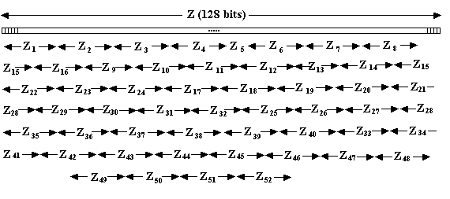
Generación de claves en IDEA
A partir de una entrada de 128 bits, se generan las 52 subclaves de cifrado.
Se produce un desplazamiento de 25 bits a la izquierda en cada una de las 7 fases de generación de claves.
26
Con los primeros 128 bits se generan 8 subclaves de 16 bits cada una.
Los 64 últimos bits de la fase 7 no se usan.
23
64 bits de últimas claves
86
Notes:
NOTAS SOBRE EL TEMA:

Slide 59
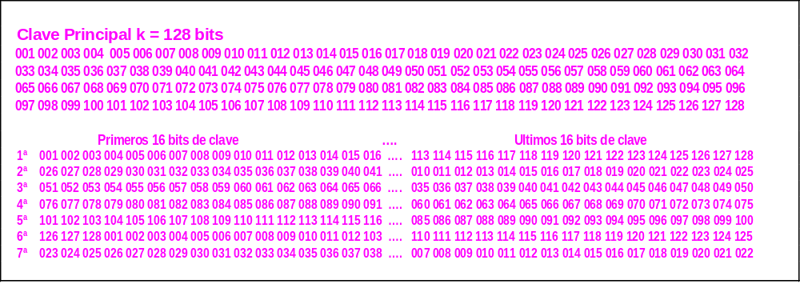
Desplazamientos de la clave en IDEA
En cada operación sobre la clave de 128 bits, se obtienen 8 claves de 16 bits de las que sólo se usan 6 en cada vuelta. Las claves restantes se guardan para la siguiente vuelta.
Notes:
NOTAS SOBRE EL TEMA:

Slide 60
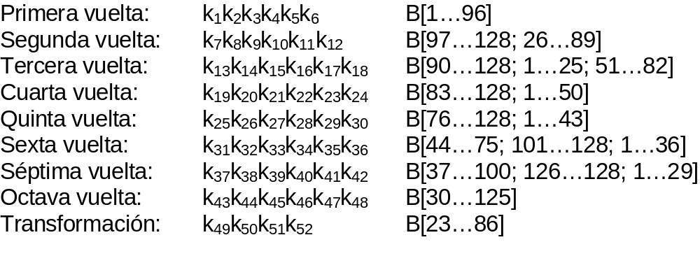
Claves usadas por IDEA en cada en vuelta
La distribución de bits de subclaves en cada vuelta sigue una lógica
Notes:
NOTAS SOBRE EL TEMA:

Slide 61
Primeras claves en cada vuelta en IDEA
Las primeras claves de cada vuelta k₁, k₇, k₁₃, k₁₉, k₂₅, k₃₁, k₃₇ y k₄₃ usan un conjunto diferente de bits. Excepto en las vueltas primera y octava, los 96 bits de subclave usados en cada vuelta, no son contiguos. Debido al desplazamiento en cada fase de 25 bits a la izquierda, se hace muy difícil el ataque a la clave.
K₁: 001 002 003 004 005 006 007 008 009 010 011 012 013 014 015 016
K₇: 097 098 099 100 101 102 103 104 105 106 107 108 109 110 111 112
K₁₃: 090 091 092 093 094 095 096 097 098 099 100 101 102 103 104 105
K₁₉: 083 084 085 086 087 088 089 090 091 092 093 094 095 096 097 098
K₂₅: 076 077 078 079 080 081 082 083 084 085 086 087 088 089 090 091
K₃₁: 044 045 046 047 048 049 050 051 052 053 054 055 056 057 058 059
k₃₇: 037 038 039 040 041 042 043 044 045 046 047 048 049 050 051 052
k₄₃: 030 031 032 033 034 035 036 037 038 039 040 041 042 043 044 045
Notes:
NOTAS SOBRE EL TEMA:

Slide 62
Ejemplo de cálculo de claves en IDEA
Si la clave es “IDEA es la clave” de 16 caracteres (128 bits), encuentre los 16 bits de la segunda clave de la cuarta vuelta.
Solución:
01 02 03 04 05 06 07 08 09 10 11 12 13 14 15 16 17 18 19 20 21 22 23 24 25 26 27 28 29 30
0 1 0 0 1 0 0 1 0 1 0 0 0 1 0 0 0 1 0 0 0 1 0 1 0 1 0 0 0 0
31 32 33 34 35 36 37 38 39 40 41 42 43 44 45 46 47 48 49 50 51 52 53 54 55 56 57 58 59 60
0 1 0 0 1 0 0 0 0 0 0 1 1 0 0 1 0 1 0 1 1 1 0 0 1 1 0 0 1 0
61 62 63 64 65 66 67 68 69 70 71 72 73 74 75 76 77 78 79 80 81 82 83 84 85 86 87 88 89 90
0 0 0 0 0 1 1 0 1 1 0 0 0 1 1 0 0 0 0 1 0 0 1 0 0 0 0 0 0 1
91 92 93 94 95 96 97 98 99 100 101 102 103 104 105 106 107 108 109 110 111 112 113 114
1 0 0 0 1 1 0 1 1 0 1 1 0 0 0 1 1 0 0 0 0 1 0 1
115 116 117 118 119 120 121 122 123 124 125 126 127 128
1 1 0 1 1 0 0 1 1 0 0 1 0 1
Como en cada vuelta se usan 6 subclaves, la segunda clave de la cuarta vuelta será la número 3∗6+2 = 20. Como la clave 19 termina en el bit 98, la clave 20 serán los 16 bits siguientes, es decir del 99 al 114: k₂₀ = 10110001 10000101.
Notes:
NOTAS SOBRE EL TEMA:

Slide 63


Descifrado con IDEA
El algoritmo IDEA, al igual que el DES, permite cifrar y descifrar con la misma estructura. Como las operaciones se hacen dentro de un cuerpo finito, en este caso las claves se toman como los inversos de las operaciones XOR, suma mod 2¹⁶ y producto mod 2¹⁶+1, dependiendo de las operaciones realizadas en la fase de cifrado.
INVERSOS
Inverso XOR: se aplica la misma función
Inverso aditivo: suma mod 2¹⁶
Inverso multiplicativo: producto mod 2¹⁶+1
Notes:
NOTAS SOBRE EL TEMA:

Slide 64
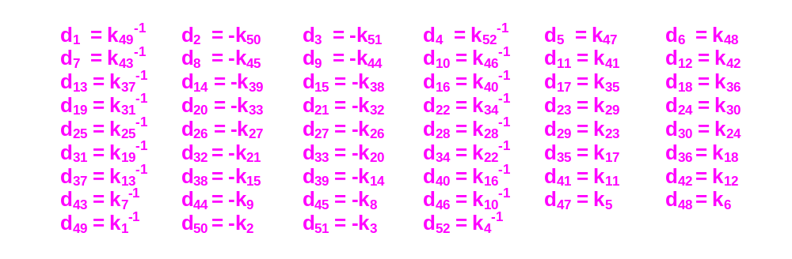
Claves de descifrado en IDEA
Inversos de la suma
Inversos del XOR
Inversos del producto
Notes:
NOTAS SOBRE EL TEMA:

Slide 65
Operación de descifrado con IDEA
Módulo IDEA
Para descifrar, cada bloque de criptograma se dividirá en cuatro subbloques de 16 bits
Las operaciones se hacen ahora hacia arriba
Notes:
NOTAS SOBRE EL TEMA:

Slide 66
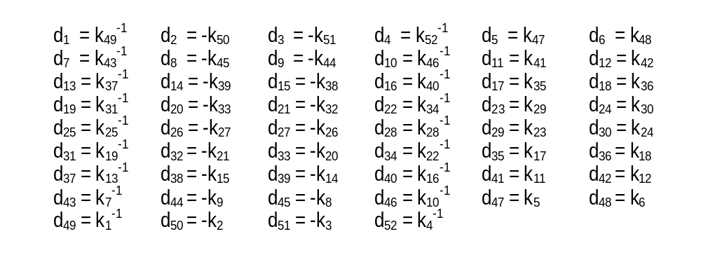
Uso de claves inversas en descifrado IDEA
Ultimas 6 claves de descifrado
Notes:
NOTAS SOBRE EL TEMA:

Slide 67
Fortaleza del algoritmo IDEA
IDEA se muestra inmune ante un criptoanálisis diferencial. Sus autores conocían esta debilidad del DES y lo hicieron resistente.
Joan Daemen descubre en 1992 una clase de claves débiles. La siguiente clave k = 0000,0000,0x00,0000,0000,000x,xxxx,x000 en hexadecimal es débil, en el sentido de que un criptoanalista podría identificarla en un ataque con texto en claro elegido. Las posiciones x pueden ser cualquier número en hexadecimal.
La probabilidad de que se use este tipo de claves es sólo de uno en 2⁹⁶ y se puede, además, eliminar por diseño.
No se conoce a la fecha ningún sistema o algoritmo de ataque que haya criptoanalizado el IDEA.
Joan Daemen y Vincent Rijmen crearán en 1997 el RIJNDAEL, nuevo estándar mundial del NIST desde finales de 2001.
http://www.cosic.esat.kuleuven.ac.be/publications/article-140.pdf

Notes:
NOTAS SOBRE EL TEMA:

Slide 68
Otros algoritmos: RC2
Cifrador en bloque de clave variable propuesto por Ron Rivest.
El código es secreto industrial de RSA Data Security Inc.
Tamaño del bloque de texto: 64 bits.
Con una clave con tamaño variable (de 8 a 1.024 bits) forma una tabla de 128 bytes (1.024 bits) que depende de la clave inicial.
No usa cajas S y es casi tres veces más rápido que DES.
Se usa en SMIME con longitudes de clave de 40, 64 y 128 bits.
Los algoritmos RC2 y RC4 (este último cifrador de flujo) se incluyen en productos para la exportación, como navegadores.
Operaciones primitivas de cifra: suma en módulo 2³², operación or exclusivo, complemento de bits, operación AND y rotación circular a la izquierda.
Realiza 18 vueltas conocidas como mixing y mashing.
Notes:
NOTAS SOBRE EL TEMA:

Slide 69
Otros algoritmos: RC5
RC5 es un cifrador en bloque de tamaño variable de Ron Rivest.
Cifra bloques de texto de 32, 64 ó 128 bits.
Tamaño de clave hasta 2.048 bits, en función número de vueltas.
Número de vueltas de 0 a 255.
Versiones específicas: RC5 –w/r/b donde w es el tamaño de la palabra (16, 32 ó 64 bits) -RC5 cifra bloques de dos palabras-, r es el número de vueltas y b es el tamaño en octetos de la clave K. El valor propuesto por Rivest como mínimo es RC5 –32/12/16.
Rutina expansión de clave: se expande K para llenar una tabla.
Rutinas de cifrado y descifrado: usa primitivas de suma módulo 2^{w}, or exclusivo y rotación circular a la izquierda.
Características: muy rápido, arquitectura simple, bajos requisitos de memoria y alta seguridad. Las rotaciones dependientes de los datos le fortalecen ante el criptoanálisis diferencial.
Notes:
NOTAS SOBRE EL TEMA:

Slide 70
Otros algoritmos: SAFER 64 y 128
SAFER: Secure and Fast Encryption Routine (James Massey).
Cifra bloques de texto de 64 bits. Cada bloque de texto a cifrar se divide en 8 bytes.
Tamaño de clave: 64 ó 128 bits.
Número de vueltas de 0 a 10; mínimo recomendable 6.
Operaciones de cifrado y descifrado distintas basadas en bytes, que orientan su uso en aplicaciones de tarjetas inteligentes.
En cada vuelta hay operaciones or y sumas normales, potencias y logaritmos discretos en p = 257, usando 45 como raíz primitiva.
Al final del algoritmo hay tres niveles de operaciones lineales conocidas como Pseudo Transformaciones de Hadamard, PTH, cuyo objetivo es aumentar la difusión de los bits.
Existen versiones SAFER SK-64 y SK-128 más seguras ante claves débiles que sus antecesoras.
Notes:
NOTAS SOBRE EL TEMA:

Slide 71
Otros algoritmos: Blowfish
Cifrador tipo Feistel de clave variable (Bruce Schneier).
Cifra bloques de texto de 64 bits.
Tamaño de clave: de 32 hasta 448 bits. Se generan 18 subclaves de 32 bits y cuatro cajas S de 8x32 bits, en total 4.168 bytes.
Número de vueltas: 16, en cada una de ellas se realiza una permutación función de la clave y una sustitución que es función de la clave y los datos.
Operaciones básicas: or exclusivo y suma módulo 2³².
Cajas S: en cada vuelta hay cuatro con 256 entradas cada una.
Características: compacto porque necesita sólo 5 K de memoria, es muy rápido (5 veces más veloz que DES), es conceptualmente simple y su fortaleza puede variarse según longitud de la clave. Usa una función F con las cuatro cajas S y operaciones básicas de suma y or exclusivo que provocan un efecto de avalancha.
Notes:
NOTAS SOBRE EL TEMA:

Slide 72
Otros algoritmos: CAST 128
Cifrador Feistel propuesto por C. Adams y S. Tavares (Canadá).
Cifra bloques de texto de 64 bits con claves de 40 hasta 128 bits en incrementos de octetos.
Cifra en 16 vueltas.
Usa ocho cajas S de 8 bits de entrada y 32 bits de salida con unas funciones no lineales óptimas (funciones bent), cuatro cajas en procesos de cifra y las otras cuatro para la generación de claves. Cada caja es un array de 32 columnas y 256 filas. Los 8 bits de entrada seleccionan una fila y los 32 bits de ésta es la salida.
Operaciones básicas: suma y resta módulo 2³², or exclusivo y rotaciones circulares hacia la izquierda.
Características: inmune a ataques por criptoanálisis diferencial y lineal; algoritmo estándar de cifra en últimas versiones de PGP.
Notes:
NOTAS SOBRE EL TEMA:

Slide 73
Otros algoritmos: Skipjack
Ha sido desarrollado por la NSA, National Security Agency, está contenido en los chip Clipper y Capstone y su implementación sólo está permitida en hardware.
Cifra bloques de 64 bits con una clave de 80 bits.
Los usuarios depositan sus claves secretas en diversas agencias de gobierno.
Usa 32 vueltas en cada bloque de cifra.
Los detalles del algoritmo no son públicos.
Características: imposición de los EEUU para comunicaciones con la administración, tiene una puerta trasera que puede dejar en claro la cifra, nadie puede asegurar que el algoritmo tenga la suficiente fortaleza pero los Estados Unidos piensa usarlo en su DMS, Defense Messaging System. Ha sido duramente criticado.
Notes:
NOTAS SOBRE EL TEMA:

Slide 74
El DES deja de ser un estándar
El DES se adopta como estándar en 1976.
El NIST certifica al DES en 1987 y luego en 1993.
Durante esos años se estandariza como algoritmo de cifra en todo el mundo. Su uso principal lo encontramos en el cifrado de la información intercambiada en transacciones de dinero entre un cajero automático y el banco respectivo.
En 1997 NIST no certifica al DES y llama a un concurso internacional para buscar un nuevo estándar mundial de cifra denominado AES Advanced Encryption Standard.
Precisamente entre 1997 y 1999 el DES se enfrenta a tres ataques o desafíos conocidos como DES Challenge que impulsa y promociona la compañía RSA.
http://www.nist.gov/

Notes:
NOTAS SOBRE EL TEMA:

Slide 75
DES Challenge I y II
29 enero 1997: DES Challenge I. Se rompe la clave en 96 días con 80.000 de ordenadores en Internet que evalúan 7.000 millones de clave por segundo. Para encontrar la clave se debe recorrer el 25% del espacio de claves ☺.
13 enero 1998: DES Challenge II-1. Se rompe la clave en 39 días con un ataque tipo distribuido por distributed.net que llega a evaluar 34.000 millones de claves por segundo y debe recorrer el 88% del espacio de claves ☹.
13 julio de 1998: DES Challenge II-2. Electronic Frontier Foundation EFF crea el DES Cracker con una inversión de US $ 200.000 y en 56 horas (2½ días) rompe la clave evaluando 90.000 millones de claves por segundo.
Notes:
NOTAS SOBRE EL TEMA:

Slide 76
DES Challenge III
18 enero 1999: DES Challenge III. Se unen la máquina DES Cracker y distributed.net con 100.000 ordenadores conectados en Internet para romper la clave en 22 horas, menos de 1 día, evaluando 245.000 millones de claves por segundo tras recorrer el 22% del espacio de claves.
Se trata del último desafío propuesto por RSA que pone en evidencia la capacidad de ataques distribuidos a través de los tiempos muertos de procesador de máquinas conectadas a Internet que, con un programa cliente, van resolviendo un pequeño trozo del espacio de claves, comunicándose para ello con un servidor. Recuerde, el DES no ha sido criptoanalizado, se ha roto la cifra sólo por el pequeño tamaño de su clave.
http://www.rsasecurity.com/rsalabs/node.asp?id=2108

Notes:
NOTAS SOBRE EL TEMA:

Slide 77
Magnitudes de tiempo y criptoanálisis
Longitud de la clave | Tiempo necesario para romper la clave
40 bits | 2 segundos
48 bits | 9 minutos
56 bits | 40 horas
64 bits | 14 meses
72 bits | 305 años
80 bits | 78.250 (2¹⁶) años
96 bits | 5.127.160.311 (2³²) años
112 bits | 336.013.578.167.538 (2⁴⁸) años
128 bits | 22.020.985.858.787.784.059 (2⁶⁴) años
La tabla muestra el tiempo medio de criptoanálisis necesario para romper una clave de cifra simétrica mediante fuerza bruta, en este caso usando la potencia de cálculo alcanzada en el DES Challenge III en 1999, unos 250.000 millones de claves por segundo con la máquina DES Cracker y unos 100.000 computadores a través de Internet. Según la ley de Moore, en el 2006 esta potencia de cálculo se multiplicaría por 20 o más.
Referencia de tiempo con números grandes
Edad planeta | 10.000.000.000 (10¹⁰ = 2³⁴) años
Edad universo | 100.000.000.000 (10¹¹ = 2³⁷) años
La seguridad de 128 bits de una cifra simétrica es equivalente a la de 1.024 bits de cifra asimétrica.
Notes:
NOTAS SOBRE EL TEMA:

Slide 78
El nuevo estándar en cifra AES
AES: Advanced Encryption Standard
El DES, estándar desde 1976, pasa la certificación de la NBS National Bureaux of Standards en 1987 y en 1993.
En 1997 el NIST National Institute of Standards and Technology (antigua NBS) no certifica al DES y llama a concurso público para un nuevo algoritmo estándar, el AES.
En octubre del año 2000 el NIST elige el algoritmo belga Rijndael como nuevo estándar para cifrado del siglo XXI.
http://csrc.nist.gov/publications/fips/fips197/fips-197.pdf

http://www.iaik.tu-graz.ac.at/research/krypto/AES/

http://www.criptored.upm.es/guiateoria/gt_m480a.htm

Notes:
NOTAS SOBRE EL TEMA:

Slide 79
Características del algoritmo AES
Rijndael: autores Vincent Rijmen & Joan Daemen
No es de tipo Feistel.
Implementado para trabajar en los procesadores de 8 bits usados en tarjetas inteligentes y en CPUs de 32 bits.
Tamaño de clave variable: 128, 192 y 256 bits (estándar) o bien múltiplo de 4 bytes.
Tamaño del bloque de texto: 128 bits o múltiplo de 4 bytes.
Operaciones modulares a nivel de byte (representación en forma de polinomios) y de palabra de 4 bytes: 32 bits.
Número de etapas flexible según necesidades del usuario.
Usa un conjunto de Cajas S similares a las del DES.
http://www.iaik.tu-graz.ac.at/research/krypto/AES/old/%7Erijmen/rijndael/

Notes:
NOTAS SOBRE EL TEMA:

Slide 80
Operaciones con bytes en AES
Unidad básica de tratamiento: el byte
Suma y multiplicación. Son cálculos en Campos de Galois GF(2⁸) con 8 bits. Para la reducción de exponente se usará un polinomio primitivo p(x) = x⁸ + x⁴ + x³ + x + 1.
Producto por x. Esta operación conocida como xtime(a) al igual que en el caso anterior usa la reducción de exponente. Puede implementarse fácilmente con desplazamientos y operaciones or exclusivo.
Ejemplos
Notes:
NOTAS SOBRE EL TEMA:

Slide 81
Ejemplo de suma en GF(2⁸)
Vamos a sumar los valores hexadecimales 57 y 83:
A = 57₁₆ = 0101 0111₂ B = 83₁₆ = 1000 0011₂
que expresados en polinomios dentro de GF(2⁸) serán:
A = 0101 0111₂ = x⁶ + x⁴ + x² + x + 1
B = 1000 0011₂ = x⁷ + x + 1
Sumando: A+B = (x⁶ + x⁴ + x² + x + 1) + (x⁷ + x + 1) mod 2
A+B = (x⁷ + x⁶ + x⁴ + x² + 2x + 2) mod 2
A+B = x⁷ + x⁶ + x⁴ + x² = 1101 0100₂ = d4₁₆
Y lo mismo se obtiene con la suma Or exclusivo:
0101 0111 ⊕ 1000 0011 = 1101 0100₂ = d4₁₆
Notes:
NOTAS SOBRE EL TEMA:

Slide 82
Ejemplo de producto en GF(2⁸) (1)
Vamos a multiplicar los valores hexadecimales 57 y 83:
A = 57₁₆ = 0101 0111₂ B = 83₁₆ = 1000 0011₂
que expresados en polinomios dentro de GF(2⁸) serán:
A = 0101 0111₂ = x⁶ + x⁴ + x² + x + 1
B = 1000 0011₂ = x⁷ + x + 1
A∗B = (x⁶ + x⁴ + x² + x + 1)∗(x⁷ + x + 1) mod 2
A∗B = x¹³ + x¹¹ + x⁹ + x⁸ + 2x⁷ + x⁶ + x⁵ + x⁴ + x³ + 2x² + 2x +1
Reduciendo mod 2
A∗B = x¹³ + x¹¹ + x⁹ + x⁸ + x⁶ + x⁵ + x⁴ + x³ + 1
Este resultado hay que reducirlo por p(x) = x⁸ + x⁴ + x³ + x + 1
Notes:
NOTAS SOBRE EL TEMA:

Slide 83
Ejemplo de producto en GF(2⁸) (2)
Como el polinomio irreducible es p(x) = x⁸ + x⁴ + x³ + x + 1
(x¹³ + x¹¹ + x⁹ + x⁸ + x⁶ + x⁵ + x⁴ + x³ + 1) mod (x⁸ + x⁴ + x³ + x + 1)
Para dejar los valores dentro de GF(2⁸) vemos que un divisor será x⁵ + x³ puesto que x⁵x⁸ = x¹³; x⁵x⁴ = x⁹; x⁵x³ = x⁸ y x³x⁸ = x¹¹.
x¹³ + x¹¹ + x⁹ + x⁸ + x⁶ + x⁵ + x⁴ + x³ + 1 x⁸ + x⁴ + x³ + x + 1
x⁵ + x³
x¹³ + x⁹ + x⁸ + x⁶ + x⁵ multiplicando p(x) por x⁵
x¹¹ + x⁴ + x³ + 1 reduciendo mod 2
x¹¹ + x⁷ + x⁶ + x⁴ + x³ multiplicando p(x) por x³
x⁷ + x⁶ + 1 reduciendo mod 2
Resultado: A∗B = x⁷ + x⁶ + 1 = 1100 0001₂ = c1₁₆
Notes:
NOTAS SOBRE EL TEMA:

Slide 84
El mismo resultado pero de otra forma
Están fuera del cuerpo de 8 bits
x⁸ = x⁴ + x³ + x + 1
A∗B = x¹³ + x¹¹ + x⁹ + x⁸ + x⁶ + x⁵ + x⁴ + x³ + 1
x¹³ = x⁵∗x⁸ = x⁵∗(x⁴ + x³ + x + 1) = x⁹ + x⁸ + x⁶ + x⁵
x¹³ = x ∗(x⁴ + x³ + x + 1) + (x⁴ + x³ + x + 1) + x⁶ + x⁵
x¹³ = (x⁵ + x⁴ + x² + x) + (x⁴ + x³ + x + 1) + x⁶ + x⁵
x¹³ = x⁶ + x³ + x² + 1
Es mucho más complejo, pero repitiendo el mismo desarrollo para x¹¹, x⁹ y x⁸, reduciendo en cada caso mod 2, obtenemos:
A∗B = x⁷ + x⁶ + 1 = 1100 0001 = c1₁₆
Notes:
NOTAS SOBRE EL TEMA:

Slide 85
Transformaciones o capas del AES
Hay tres transformaciones distintas llamadas capas en las que se tratan los bits. Estas constan de:
  Capa de Mezcla Lineal: en ella se busca la difusión de los bits.
  Capa No Lineal: se trata de una zona similar a las cajas S del DES.
  Capa Clave: operaciones con una función or exclusivo de la subclave y la información de esta etapa intermedia.
Las transformaciones realizadas en cada paso del algoritmo se denominan estados. Estos estados se representa por una matriz de 4 filas y Nb = 4 columnas para el texto en claro y 4 filas y Nk = 4, 6 u 8 columnas para las claves.
En la siguiente página web encontrará una extensa explicación de las operaciones en el algoritmo Rijndael con interesantes ilustraciones.
http://www.quadibloc.com/crypto/co040401.htm

Notes:
NOTAS SOBRE EL TEMA:

Slide 86
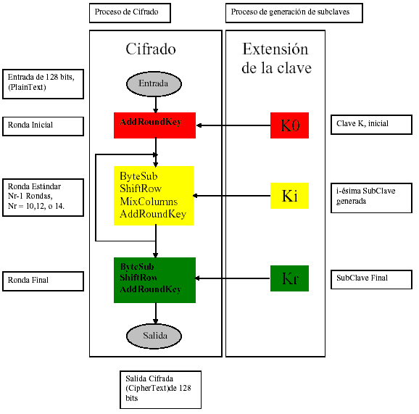
Esquema general del AES
Funciones en cifrado:
- AddRoundKey
- ByteSub
- ShiftRow
- MixColumns
Funciones en descifrado:
- InvAddRoundKey
- InvByteSub
- InvShiftRow
- InvMixColumns
Se realizará además una expansión de la clave K para generar desde K0 hasta Kr.
Figura y tablas tomadas de:
http://www.criptored.upm.es/guiateoria/gt_m117i.htm

Notes:
NOTAS SOBRE EL TEMA:

Slide 87
Estados de entrada y claves del AES
a₀
a₄
a₈
a₁₂
k₀
k₄
k₈
k₁₂
a₁
a₅
a₉
a₁₃
k₁
k₅
k₉
k₁₃
a₂
a₆
a₁₀
a₁₄
k₂
k₆
k₁₀
k₁₄
Estados
a₃
a₇
a₁₁
a₁₅
k₃
k₇
k₁₁
k₁₅
Bloque de texto 16 bytes (128 bits)
Nb = 128/32 = 4
Clave de 16 bytes (128 bits)
Nk = 128/32 = 4 (10 rondas)
k₀
k₄
k₈
k₁₂
k₁₆
k₂₀
k₀
k₄
k₈
k₁₂
k₁₆
k₂₀
k₂₄
k₂₈
k₁
k₅
k₉
k₁₃
k₁₇
k₂₁
k₁
k₅
k₉
k₁₃
k₁₇
k₂₁
k₂₅
k₂₉
k₂
k₆
k₁₀
k₁₄
k₁₈
k₂₂
k₂
k₆
k₁₀
k₁₄
k₁₈
k₂₂
k₂₆
k₃₀
k₃
k₇
k₁₁
k₁₅
k₁₉
k₂₃
k₃
k₇
k₁₁
k₁₅
k₁₉
k₂₃
k₂₇
k₃₁
Clave de 24 bytes (192 bits)
Nk = 192/32 = 6 (12 rondas)
Clave de 32 bytes (256 bits)
Nk = 256/32 = 8 (16 rondas)
Notes:
NOTAS SOBRE EL TEMA:

Slide 88
Combinaciones de estados
Combinaciones posibles de estados en AES | Longitud del bloque (Nb palabras) | Longitud de la clave (Nk palabras) | Número de Rondas (Nr)
AES – 128 | 4 | 4 | 10
AES – 192 | 4 | 6 | 12
AES – 256 | 4 | 8 | 14
Para las funciones de cifrado y descifrado se usarán 4 transformaciones orientadas a bytes:
1. Sustitución de un byte mediante una tabla S-box.
2. Desplazamiento de columnas de un estado.
3. Mezcla de datos dentro de cada columna de estado.
4. Añade una clave de vuelta al estado.
Notes:
NOTAS SOBRE EL TEMA:

Slide 89
Función ByteSub
S-Box
S_{0,0}
S_{0,1}
S_{0,2}
S_{0,3}
S’_{0,0}
S’_{0,1}
S’_{0,2}
S’_{0,3}
S_{1,0}
S_{1,1}
S_{1,2}
S_{1,3}
S’_{1,0}
S’_{1,1}
S’_{1,2}
S’_{1,3}
S_{2,0}
S_{2,1}
S_{2,2}
S_{2,3}
S’_{2,0}
S’_{2,1}
S’_{2,2}
S’_{2,3}
S_{3,0}
S_{3,1}
S_{3,2}
S_{3,3}
S’_{3,0}
S’_{3,1}
S’_{3,2}
S’_{3,3}
Se trata de una función no lineal que se realiza a través de una S-box.
La S-box se construye:
a) calculando el inverso en GF(2⁸), y
b) calculando la siguiente transformación afín sobre GF(2):
b_{i}’ = b_{i} ⊕ b_{(i+4)mod8} ⊕ b_{(i+5)mod8} ⊕ b_{(i+6)mod8} ⊕ b_{(i+7)mod8} ⊕ c_{i}
Donde 0 ≤ i < 8, b_{i} es el iésimo bit del byte y c_{i} es el iésimo bit del byte c cuyo valor es {63}₁₆ o {011000011}₂.
Notes:
NOTAS SOBRE EL TEMA:

Slide 90
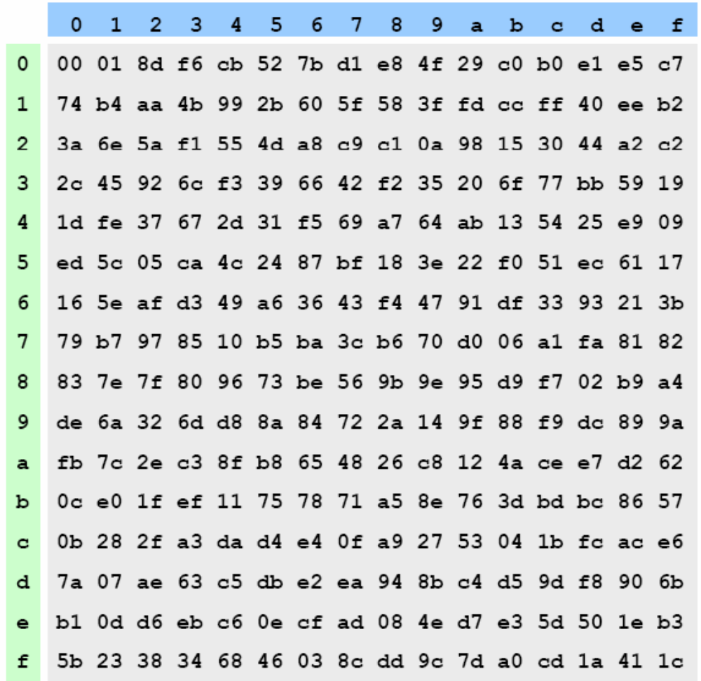
Tabla de inversos en mod 2⁸
Lógicamente se cumple que:
Si:
inv x = y
Entonces:
inv y = x
Por ejemplo:
inv c4 = da
inv da = c4
Notes:
NOTAS SOBRE EL TEMA:

Slide 91
Representación de la función ByteSub
La transformación afín anterior queda:
b’₀ = b₀ ⊕ b₄ ⊕ b₅ ⊕ b₆ ⊕ b₇ ⊕ c₀ b’₄ = b₄ ⊕ b₀ ⊕ b₁ ⊕ b₂ ⊕ b₃ ⊕ c₄
b’₁ = b₁ ⊕ b₅ ⊕ b₆ ⊕ b₇ ⊕ b₀ ⊕ c₁ b’₅ = b₁ ⊕ b₁ ⊕ b₂ ⊕ b₃ ⊕ b₄ ⊕ c₅
b’₂ = b₂ ⊕ b₅ ⊕ b₇ ⊕ b₀ ⊕ b₁ ⊕ c₂ b’₆ = b₆ ⊕ b₂ ⊕ b₃ ⊕ b₄ ⊕ b₅ ⊕ c₆
b’₃ = b₃ ⊕ b₇ ⊕ b₀ ⊕ b₁ ⊕ b₂ ⊕ c₃ b’₇ = b₇ ⊕ b₃ ⊕ b₄ ⊕ b₅ ⊕ b₆ ⊕ c₇
b’₀
b’₁
b’₂
b’₃
b’₄
b’₅
b’₆
b’₇
1 0 0 0 1 1 1 1
1 1 0 0 0 1 1 1
1 1 1 0 0 0 1 1
1 1 1 1 0 0 0 1
1 1 1 1 1 0 0 0
0 1 1 1 1 1 0 0
0 0 1 1 1 1 1 0
0 0 0 1 1 1 1 1
b₀
b₁
b₂
b₃
b₄
b₅
b₆
b₇
1
1
0
0
0
1
1
0
Representación matricial
=
+
Valor {63}₁₆ o {011000011}₂
Es el inverso del valor de entrada
Notes:
NOTAS SOBRE EL TEMA:

Slide 92
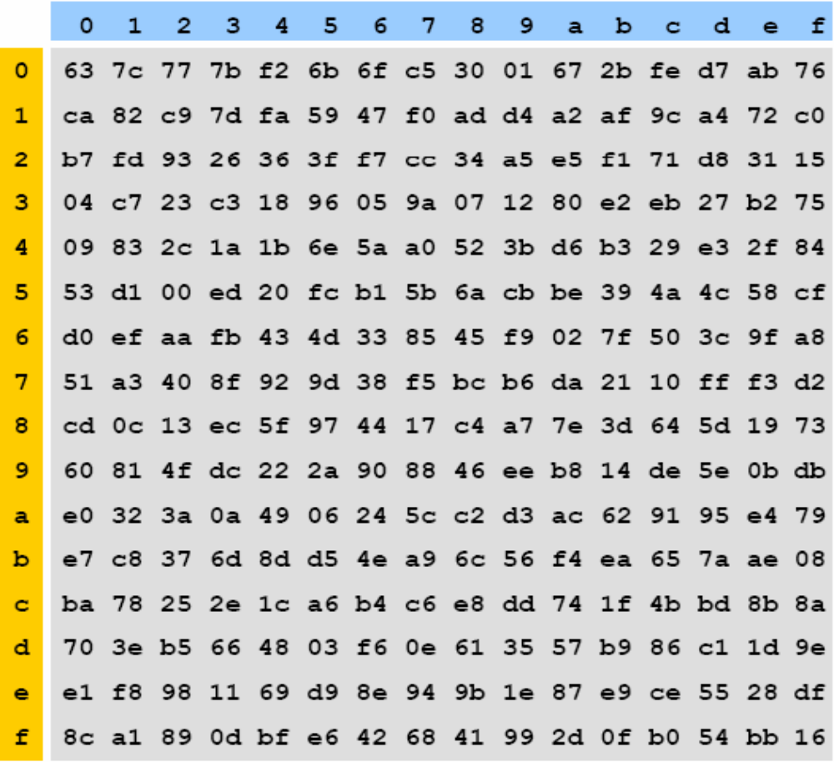
Tabla ByteSub
Usando la siguiente tabla, se llega a igual resultado que calculando el inverso y luego aplicando la transformación matricial mostrada en la diapositiva anterior.
☞ En la siguiente diapositiva hay un ejemplo para el valor 5a mostrado.
Notes:
NOTAS SOBRE EL TEMA:

Slide 93
Ejemplo de operación ByteSub
Se pide calcular el ByteSub de 5a
5a = 01011010 = x⁶ + x⁴ + x³ + x + 1
inv (5A) = 22 = 00100010 (según la tabla dada)
Al mismo valor se llega si en la tabla buscamos la intersección entre la fila 5 y la columna a: el resultado es el valor be.
1 0 0 0 1 1 1 1
1 1 0 0 0 1 1 1
1 1 1 0 0 0 1 1
1 1 1 1 0 0 0 1
1 1 1 1 1 0 0 0
0 1 1 1 1 1 0 0
0 0 1 1 1 1 1 0
0 0 0 1 1 1 1 1
0
1
0
0
0
1
0
0
1
1
0
0
0
1
1
0
0
1
1
1
1
1
0
1
+
=
Operando filas por columnas y sumando al resultado el valor {011000011}₂ se obtiene: 1011 1110 = be.
Notes:
NOTAS SOBRE EL TEMA:

Slide 94
Función ShiftRow
La función consiste en desplazar bloques de un byte hacia la izquierda módulo columna (en este caso 4) dentro de una fila.
Así la fila 0 no desplaza, la fila 1 desplaza un byte, la fila 2 desplaza dos bytes y la fila 3 desplaza tres bytes como se muestra.
S_{0,0}
S_{0,1}
S_{0,2}
S_{0,3}
S_{0,0}
S_{0,1}
S_{0,2}
S_{0,3}
S_{1,0}
S_{1,1}
S_{1,2}
S_{1,3}
S_{1,1}
S_{1,2}
S_{1,3}
S_{1,0}
S_{2,0}
S_{2,1}
S_{2,2}
S_{2,3}
S_{2,2}
S_{2,3}
S_{2,0}
S_{2,1}
S_{3,0}
S_{3,1}
S_{3,2}
S_{3,3}
S_{3,3}
S_{3,0}
S_{3,1}
S_{3,2}
Notes:
NOTAS SOBRE EL TEMA:

Slide 95
Función MixColumns
Opera sobre columnas que son consideradas como un polinomio sobre GF(2⁸) multiplicando las columnas módulo x⁴ + 1 por este polinomio fijo, en donde los valores {} están en hexadecimal, que es primo relativo con x⁴ + 1 y por tanto asegura el inverso.
a(x) = {03}x³ + {01}x² + {01}x + {02}
Por tanto, recuerde que {03} = x + 1, {02} = x, {01} = 1.
Representación matricial de la función MixColumns
S’_{0,C}
S’_{1,C}
S’_{2,C}
S’_{3,C}
02 03 01 01
01 02 03 01
01 01 02 03
03 01 01 02
S_{0,C}
S_{1,C}
S_{2,C}
S_{3,C}
Para
0 ≤ C < Nb
=
Luego, las operaciones sobre columnas se expresan como:
Notes:
NOTAS SOBRE EL TEMA:

Slide 96
Ejemplo de operación MixColumns
S’_{0,C} = ({02} • S_{0,C}) ⊕ ({03} • S_{1,C}) ⊕ S_{2,C} ⊕ S_{3,C}
S’_{1,C} = S_{0,C} ⊕ ({02} • S_{1,C}) ⊕ ({03} • S_{2,C}) ⊕ S_{3,C}
S’_{2,C} = S_{0,C} ⊕ S_{1,C} ⊕ ({02} • S_{2,C}) ⊕ ({03} • S_{3,C})
S’_{3,C} = ({03} • S_{0,C}) ⊕ S_{1,C} ⊕ S_{2,C} ⊕ ({02} • S_{3,C})
Si suponemos que el estado intermedio es el indicado:
El primer byte de estado S’_{0,0} quedará:
S’_{0,0} = {02}S_{0,0} ⊕ {03}S_{1,0} ⊕ S_{2,0} ⊕ S_{3,0}
S’_{0,0} = {02}e1 ⊕ {03}fb ⊕ 96 ⊕ 7c
{02}e1 = x(x⁷ + x⁶ + x⁵ + 1)
{02}e1 = x⁸ + x⁷ + x⁶ + x
{02}e1 = (x⁸ + x⁷ + x⁶ + x) mod x⁴ + 1 = d2
{03}fb = (x + 1) (x⁷ + x⁶ + x⁵ + x⁴ + x³ + x + 1)
{03}fb = x⁸ + x³ + x² + 1
{03}fb = (x⁸ + x³ + x² + 1) mod x⁴ + 1 = 1d
e1
a8
63
0d
fb
18
f4
c8
96
5b
73
11
7c
a0
e6
fd
S’_{0,0} = d2 ⊕ 1d ⊕ 96 ⊕ 7c
Luego: S’_{0,0} = 25
Los bytes hasta S’_{4,4} se calculan de forma similar.
Notes:
NOTAS SOBRE EL TEMA:

Slide 97
Función AddRoundKey
Se sumarán sumarán or exclusivo el estado intermedio con la clave de cada ronda.
En la ronda 0 será el or exclusivo entre el texto de entrada y la clave inicial; en las rondas siguientes (p.e. 1 a 9) será el or exclusivo de las subclave de cada ronda con la salida de la función MixColumns y en la última ronda (10) el or exclusivo de la subclave de estado 10 y la salida de ShiftRows.
S_{0,0}
S_{0,1}
S_{0,2}
S_{0,3}
S_{1,0}
S_{1,1}
S_{1,2}
S_{1,3}
S_{2,0}
S_{2,1}
S_{2,2}
S_{2,3}
S_{3,0}
S_{3,1}
S_{3,2}
S_{3,3}
AddRoundKey
S’_{0,0} ⊕ K₀
S’_{0,1} ⊕ K₁
S’_{0,2} ⊕ K₂
S’_{0,3} ⊕ K₃
S’_{1,0} ⊕ K₄
S’_{1,1} ⊕ K₅
S’_{1,2} ⊕ K₆
S’_{1,3} ⊕ K₇
S’_{2,0} ⊕ K₈
S’_{2,1} ⊕ K₉
S’_{2,2} ⊕ K₁₀
S’_{2,3} ⊕ K₁₁
S’_{3,0} ⊕ K₁₂
S’_{3,1} ⊕ K₁₃
S’_{3,2} ⊕ K₁₄
S’_{3,3} ⊕ K₁₅
Notes:
NOTAS SOBRE EL TEMA:

Slide 98
AddRoundKey en la vuelta 0
Si el bloque de entrada y la clave son de 128 bits, (Nb=4 y Nk =4) con valores
Entrada: 32 43 f6 a8 88 5a 30 8d 31 31 98 a2 e0 37 07 34
Clave: 2b 7e 15 16 28 ae d2 a6 ab f7 15 88 09 cf 4f 3c entonces
Ronda Estado Inicio ByteSub ShifRows MixColums AddRoundKey
32
88
31
e0
2b
28
ab
09
43
5a
31
37
7e
ae
f7
cf
Entrada
⊕
=
f6
30
98
07
15
d2
15
4f
a8
8d
a2
34
16
a6
88
3c
19
a0
9a
e9
El primer valor del estado siguiente S’_{0,0} será 32 XOR 2b
0011 0010
⊕ 0010 1011
= 0001 1001 = 19
1
3d
f4
c6
f8
La vuelta 10 y el criptograma final se muestran en la próxima diapositiva
e3
e2
8d
48
be
2b
2a
08
Notes:
NOTAS SOBRE EL TEMA:

Slide 99
AddRoundKey en la vuelta 10
Ronda Estado Inicio ByteSub ShifRows MixColums AddRoundKey
9
...
eb
59
8b
1b
e9
cb
3d
af
e9
cb
3d
af
d0
c9
e1
b6
40
2e
a1
c3
09
31
32
2e
31
32
2e
09
14
ee
3f
63
10
⊕
f2
38
13
42
89
07
7d
2c
7d
2c
89
07
f9
25
0c
0c
=
1e
84
e7
d2
72
5f
94
b5
b5
72
5f
94
a8
89
c8
a6
39
02
dc
19
Como se observa, en esta décima y última vuelta (para Nb = 4 y Nk = 4) sólo se aplican las funciones ByteSub, ShitfRows y AddRoundKey.
Ejemplo tomado del documento oficial del NIST:
25
dc
11
6a
Salida
84
09
85
0b
1d
fb
97
32
http://csrc.nist.gov/publications/fips/fips197/fips-197.pdf

Notes:
NOTAS SOBRE EL TEMA:

Slide 100
Expansión de la clave en AES
Bloque / Clave | Nk = 4 (128 bits) | Nk = 6 (192 bits) | Nk = 8 (256 bits)
Nb = 4 128 bits | Nr = 10 1.408 bits | Nr = 12 1.664 bits | Nr = 14 1.920 bits
Nb = 6 192 bits | Nr = 12 2.304 bits | Nr = 12 2.496 bits | Nr = 14 2.880 bits
Nb = 8 256 bits | Nr = 14 3.840 bits | Nr = 14 3.328 bits | Nr = 14 3.840 bits
Número de bits de las subclaves para valores estándar de Nb y Nk.
La expansión generará los bytes de las subclaves a partir de la clave K principal.
Será un array lineal W de palabras de 4 bytes y con longitud Nb∗(Nr+1).
W₀
W₁
W₂
W₃
W₄
W₅
W₆
W₆
W₇
W₈
W₉
W₁₀
W₁₁
W₁₂
W₁₃
...
Notes:
NOTAS SOBRE EL TEMA:

Slide 101
Expansión de la clave en función de Nk
Las primeras Nk palabras se copiarán de la clave principal.
Las restantes Nb∗(Nr + 1) - Nk palabras se generarán mediante un algoritmo que será diferente si Nk ≤ 6 o bien Nk > 6.
Si Nk ≤ 6
  Si la posición i dentro del array W(i) es múltiplo del valor Nk:
  W(i) = W(i - Nk) xor [ByteSub (RotWord [W(i - 1)]) xor Rcon (i/Nk)]
  Si la posición i dentro del array W(i) no es múltiplo del valor Nk:
  W(i) = W(i - Nk) xor W(i - 1)
Si Nk > 6
  El valor de la variable i debe satisfacer la expresión i mod Nk = 4.
  Las palabras de subclaves se calcularán:
  W(i) = W(i - Nk) xor ByteSub [W(i - 1)]
Notes:
NOTAS SOBRE EL TEMA:

Slide 102
Funciones RotWord y Rcon
RotWord rota una posición a la izquierda los bytes de la palabra. Si la palabra de 4 bytes es (a, b, c, d) Rotword devolverá (b, c, d, a).
K: 2b 7e 15 16 28 ae d2 a6 ab f7 15 88 09 cf 4f 3c
2b
28
ab
09
a
7e
ae
f7
cf
K =
7e
ae
f7
cf
b
RotWord
15
d2
15
4f
15
d2
15
4f
c
16
a6
88
3c
16
a6
88
3c
d
2b
28
ab
09
Rcon genera la constante Rcon(j) = [R(j), {00}, {00}, {00}] de 32 bits y donde R(j) es el elemento GF(2⁸) correspondiente al valor x^{j-1}. Su cálculo se verá en el siguiente ejemplo.
Notes:
NOTAS SOBRE EL TEMA:

Slide 103
Expansión W(4) para una clave de 128 bits
Sea K: 2b 7e 15 16 28 ae d2 a6 ab f7 15 88 09 cf 4f 3c (Nk = 4)
2b
28
ab
09
W(0) = 2b 7e 15 16
W(1) = 28 ae d2 a6
W(2) = ab f7 15 88
W(3) = 09 cf 4f 3c
7e
ae
f7
cf
⇒
W(0)
W(1)
W(2)
W(3)
15
d2
15
4f
16
a6
88
3c
Cálculo de W(4) con i = 4, múltiplo de Nk
temp = W(3) = 09 cf 4f 3c
RotWord (temp) = cf 4c 3c 09 → temp
ByteSub (temp) = 8a 84 eb 01 → temp
Rcon(4/4) = Rcon(1); j = 1 ⇒ x^{j-1} = x⁰ = 01
Rcon(1) = [01, 00, 00, 00]
Rcon(1) xor temp = 8b 84 eb 01 → temp
W(4) = W(0) xor temp
2b 7e 15 16
8b 84 eb 01
a0 fa fe 17
a0
88
23
2a
fa
54
a3
6c
fe
2c
39
76
17
b1
39
05
Notes:
NOTAS SOBRE EL TEMA:

Slide 104
Expansión W(5) para una clave de 128 bits
Sea K: 2b 7e 15 16 28 ae d2 a6 ab f7 15 88 09 cf 4f 3c (Nk = 4)
2b
28
ab
09
W(0) = 2b 7e 15 16
W(1) = 28 ae d2 a6
W(2) = ab f7 15 88
W(3) = 09 cf 4f 3c
7e
ae
f7
cf
⇒
W(0)
W(1)
W(2)
W(3)
15
d2
15
4f
16
a6
88
3c
28 ae d2 a6
a0 fa fe 17
88 54 2c b1
Cálculo de W(5) con i = 5, no múltiplo de Nk
W(i) = W(i - Nk) xor W(i - 1)
W(5) = W(5 – 4) xor W(5 – 1)
W(5) = W(1) xor W(4)
Como W(4) = a0 fa fe 17 (valor ya calculado en el paso anterior)
a0
88
23
2a
fa
54
a3
6c
fe
2c
39
76
17
b1
39
05
Notes:
NOTAS SOBRE EL TEMA:

Slide 105
Expansión genérica para clave de 128 bits
Si K es de 128 bits, Nk = 4. Supondremos un bloque de texto de 128 bits (Nb = 4).
La longitud del array W será (4*[10+1]) = 44 palabras de 4 bytes.
En las cuatro primeras posiciones (0 a 3) se copia la clave principal K.
Las restantes 40 palabras de las posiciones 4 a 43 (4 ≤ i ≤ 43) se calcularán según las expresiones de la diapositiva anterior.
Para W(i) con valores de i múltiplo de Nk (4, 8, 12, 16, 20, 24, 28, 32, 36, 40), la palabra de 4 bytes se calculará tomando una palabra que está cuatro posiciones antes que ella, y realizando luego una operación xor con una función de transformación (ByteSub - RotWord - Rcon) de la palabra que se encuentra una posición antes que la actual.
Para el resto de valores de i (5, 6, 7, 9, ..., 41, 42, 43) la palabra de 4 bytes se calculará realizando una operación xor entre la palabra que se encuentra cuatro posiciones antes en el array y la palabra que se encuentra una posición antes que la actual.
Notes:
NOTAS SOBRE EL TEMA:

Slide 106
Descifrado en AES: InvAddRoundKey
Vuelta Final
InvAddRoundKey
InvShiftRow
InvByteSub
Vuelta estándar
InvAddRoundKey
InvMixColumn
InvShiftRow
InvByteSub
Salida
InvAddRoundKey
Se invierte el orden de las transformaciones y se toman las funciones inversas.
Según el esquema general ya visto, se tiene el cuadro siguiente.
InvAddRoundKey
Como se ha usado una operación xor en esta transformación, el inverso es el mismo valor. Por lo tanto aplicaremos las mismas claves de cifrado, pero de forma inversa, desde Kr a K0.
Notes:
NOTAS SOBRE EL TEMA:

Slide 107
InvShiftRows
En este caso se desplazan bloques de un byte hacia la derecha módulo columna (en este caso 4) dentro de una fila.
Así la fila 0 no desplaza, la fila 1 desplaza un byte, la fila 2 desplaza dos bytes y la fila 3 desplaza tres bytes como se muestra.
S_{0,0}
S_{0,1}
S_{0,2}
S_{0,3}
S_{0,0}
S_{0,1}
S_{0,2}
S_{0,3}
S_{1,0}
S_{1,1}
S_{1,2}
S_{1,3}
S_{1,3}
S_{1,0}
S_{1,1}
S_{1,2}
S_{2,0}
S_{2,1}
S_{2,2}
S_{2,3}
S_{2,2}
S_{2,3}
S_{2,0}
S_{2,1}
S_{3,0}
S_{3,1}
S_{3,2}
S_{3,3}
S_{3,1}
S_{3,2}
S_{3,3}
S_{3,0}
Notes:
NOTAS SOBRE EL TEMA:

Slide 108
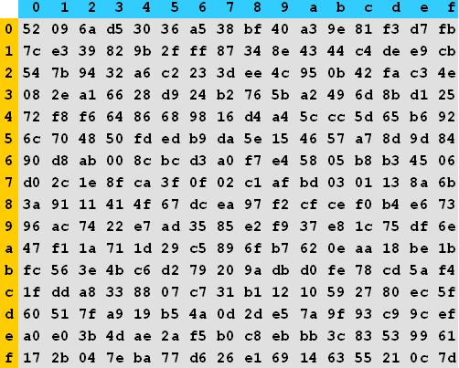
Tabla InvByteSub
El inverso consistirá en devolver los valores a su posición original en la tabla ByteSub.
Recordando el valor mostrado en la tabla ByteSub, se muestra que el InvByteSub de be es igual a 5a.
Notes:
NOTAS SOBRE EL TEMA:

Slide 109
InvMixColumns
Como la transformación MixColumns multiplicaba por un polinomio fijo a(x) = {03}x³ + {01}x² + {01}x + {02}, primo relativo con x⁴ + 1, su inverso será.
b(x) = {0B}x³ + {0D}x² + {09}x + {0E}
Representación matricial de la función InvMixColumns
S’_{0,C}
S’_{1,C}
S’_{2,C}
S’_{3,C}
0e 0b 0d 09
09 0e 0b 0d
0d 09 0e 0b
0b 0d 09 0e
S_{0,C}
S_{1,C}
S_{2,C}
S_{3,C}
Para
0 ≤ C < Nb
=
Como ejercicio, recupere el valor encontrado en el ejercicio de la función MixColumns mostrado en una diapositiva anterior.
Notes:
NOTAS SOBRE EL TEMA:

Slide 110
Resumen de los sistemas de clave secreta
  Pros y contras de los Sistemas de Clave Secreta
El emisor y el receptor comparten una misma clave.
La seguridad depende sólo del secreto de la clave.
La velocidad de cifra es muy alta y los sistemas con un espacio de clave con cientos de bits son muy seguros.
Permitirán autenticar los mensajes con MACs.

... pero
Es imposible establecer un sistema de distribución y gestión de claves eficiente entre emisor y receptor.
Carecen de una firma digital, al menos en un sentido amplio y sencillo.

Fin del capítulo
Notes:
NOTAS SOBRE EL TEMA:

Slide 111
Cuestiones y ejercicios (1 de 3)
¿Qué particularidad tiene el cifrado tipo Feistel?
¿Qué importante diferencia tiene el algoritmo Skipjack con respecto a todos los demás? Razone si eso es bueno o malo en criptografía.
¿Cuál es la razón principal de la debilidad del algoritmo DES?
¿Con cuál de las dos versiones respecto a la reducción de clave aplicada al DES por la NSA se queda Ud.? Razone las dos respuestas posibles.
¿Qué tamaño de bloque de mensaje cifra el DES, con qué longitud de clave y con cuántas vueltas?
¿Tiene algún interés criptográfico la tabla de permutación inicial IP que se repite en sentido contrario al final en el DES? ¿Por qué?
¿Qué distribución especial observa en los dos bloques de texto a cifrar L₀ y R₀ en DES? ¿Qué separación en bits hay entre ellos?
Notes:
NOTAS SOBRE EL TEMA:

Slide 112
Cuestiones y ejercicios (2 de 3)
¿Cómo se las arregla DES para realizar operaciones suma módulo dos con sub-bloques de texto de 32 bits y sub-claves de 56 bits?
¿Qué dos importantes funciones cumplen las cajas S en el DES?
En la caja S₃ del DES entra la secuencia de bits 101101, ¿qué sale?
Si la clave DES en ASCII (no números) es HOLAPACO, ¿cuáles serán la primera y segunda sub-claves de cifrado?
¿Por qué no debe usarse nunca el modo de cifra ECB?
¿Podemos usar el DES como un generador de secuencia cifrante?
¿Por qué decimos que el DES no es un grupo? ¿Qué significa eso?
¿En qué consiste un ataque por encuentro a medio camino?
¿Por qué se usa en el triple DES un cifrado con sólo dos claves tipo EDE y no con tres como su nombre indica?
Notes:
NOTAS SOBRE EL TEMA:

Slide 113
Cuestiones y ejercicios (3 de 3)
¿Por qué en IDEA se usa una palabra de 16 bits y no de 32 bits? ¿Se podría usar una palabra de 8 bits ó 24 bits? Justifique su respuesta.
Encuentre los resultados de las tres operaciones básicas para un sistema simulado IDEA que trabaja con 4 bits.
¿Qué tamaño de bloque cifra IDEA, con qué longitud de clave y con cuántas vueltas?
¿Cómo se generan las sub-claves en IDEA?
¿Cuáles son las claves Z₉ y Z₁₀ en un sistema IDEA en el que la clave maestra en ASCII es K = UnaClaveDePrueba.
Encuentre las claves de descifrado de las siguientes claves de cifra en IDEA: k₁₂ = 3.256; k₁₃ = 34.517; k₁₄ = 45.592.
Sume y multiplique 31 y 18 en GF(2⁸) según algoritmo Rijndael.
Invente Ud. mismo diversos ejercicios sobre el algoritmo AES.
Notes:
NOTAS SOBRE EL TEMA:

Slide 114
Prácticas del tema 12 (1/6)
Use el portapapeles
Software safeDES:
http://www.criptored.upm.es/software/sw_m001j.htm

Con la clave ASCII K = 123Clave cifre el mensaje 8 bytes M = Hola Ana. Usando el portapapeles, descifre el criptograma y observe si hay relleno. Repita la cifra del mensaje usando ahora K = A9A83CFA8B16CF0D una clave hexadecimal y compruebe nuevamente si hay relleno.
Con esas dos claves cifre el mensaje de 15 bytes M = No me respondes, descífrelo y compruebe que ahora hay un relleno de un byte para formar un segundo bloque de texto en hexadecimal de 64 bits.
Repita el apartado 2 para el mensaje M = Ya no te saludo más Lucía.
Cifre el mensaje M = No sale lo mismo, con K = 1111111111111111 en hexadecimal y compruebe que al descifrar ya no puede usar el portapapeles tomando el criptograma como texto ASCII.
Repita el descifrado copiando la entrada del criptograma en hexadecimal y pegándolo en ese formato como entrada a descifrar. Saque conclusiones.
Notes:
NOTAS SOBRE EL TEMA:

Slide 115
Prácticas del tema 12 (2/6)
Use el portapapeles
Con la clave ASCII K = BCBCBCBC cifre el mensaje M = Sale lo mismo. Descífrelo con esa clave y con la clave K = BCCCCCCB. Explique y justifique lo que ha sucedido.
Repita la cifra ahora con las claves hexadecimal K = 1111112222111111 y K = 2222221111222222. Explique y justifique lo que ha sucedido.
Cifre el mensaje M = Cifra con clave débil, con la clave K = ààààññññ. Vuelva a cifrar el criptograma con la misma clave y compruebe que se cumple la relación E_{k}[E_{k}(M)] = M. No olvide copiar el texto cifrado en hexadecimal para volver a cifrar. Justifique lo que ha pasado.
Repita la cifra del apartado 8 con las seis claves débiles del DES, en este caso representadas en hexadecimal.
Cifre el mensaje M = Ahora son claves semidébiles, con las seis parejas de claves semidébiles E_{k1}|E_{k2} del DES en hexadecimal y compruebe que se cumple la relación E_{k1}[E_{k2}(M)] = M.
Notes:
NOTAS SOBRE EL TEMA:

Slide 116
Prácticas del tema 12 (3/6)
Use el portapapeles
Cifre el mensaje M = Probaremos un ataque por fuerza bruta, con la clave K = AAABBAAA. Abra una nueva ventana y descífrelo usando el portapapeles y tomando como entrada el criptograma en hexadecimal. Con ambos textos (claro y criptograma) en hexadecimal proceda a un ataque monousuario con clave inicial AAABA000 y clave final AAABBDDD.
¿Qué puede decir con respecto al tiempo de criptoanálisis real y el tiempo que se requeriría para recorrer todo el espacio de claves dado?
Comente y justifique el número de claves válidas encontradas.
Repita el ataque con clave inicial AAABB777 y final AAABFFFF. Comente lo que ha sucedido con respecto al espacio de claves elegido.
Repita el ejemplo 11 usando un ataque de simulación multiusuario con la clave inicial AAABB000 y la clave final AAABBDDD. Elija el número de procesos desde 1 hasta 10 y observe lo que sucede con el tiempo de ataque a la clave. Justifique lo que ha visto.
Notes:
NOTAS SOBRE EL TEMA:

Slide 117
Prácticas del tema 12 (4/6)
Use el portapapeles
Repita el ejemplo anterior usando un ataque de simulación multiusuario con la misma clave inicial AAABB000 pero una clave final AAABBFFF.
Cifre el mensaje M = Ahora atacaremos claves en hexadecimal, con la clave K = 1111222233334444. La clave inicial es 111122223327BF6F y la clave final 11112222333B72EE. Proceda al ataque monousuario.
Con la calculadora de Windows en hexadecimal reste la clave inicial de la clave final y encuentre luego su valor en decimal. ¿Por qué no coincide este valor con el número de claves distintas que indica el programa?
Si tiene entorno de red, realice este ataque multiusuario con un ordenador trabajando como servidor (Inicio Ejecutar command Enter ipconfig) y los demás como clientes. Elija un rango de claves 10 ó 20 veces mayor.
¿Cuánto tiempo tardaría su computador en romper una clave real de DES? ¿Cuántos computadores trabajando en paralelo necesitaríamos para romper una clave DES en 24 horas usando este programa safeDES?
Notes:
NOTAS SOBRE EL TEMA:

Slide 118
Prácticas del tema 12 (5/6)
Use el portapapeles
Software CryptoIDEA:
http://www.criptored.upm.es/software/sw_m001f.htm

Cree un archivo txt con el siguiente texto “Una clave con letras C” Cree una clave K = CCCCCCCCCCCCCCCC de nombre ClaveTodasC. Cifre el archivo y haga un seguimiento de las subclaves de cifra generadas. ¿Por qué aparecen bloques de 8 subclaves con valores iguales y cuatro al final?
Compruebe con la calculadora de Windows las subclaves Z₁ y Z₉.
Cifre nuevamente ese archivo con una clave de nombre UnaClaveMejor y valor K = EstaClaveEsBuena. Vuelva a hacer el seguimiento de subclaves, observe lo que sucede y justifíquelo.
Compruebe con la calculadora de Windows las subclaves Z₁ y Z₂
Con esta nueva clave cifre el archivo con texto “De64bits” y vea el archivo cifrado con cuatro bloques de 16 bits. Cifre ahora el archivo con texto mayor “Más de 64 bits” y vuelva a ver la cifra. Saque conclusiones.
Descifre esta última cifra y observe las subclaves dc descifrado.
Notes:
NOTAS SOBRE EL TEMA:

Slide 119
Prácticas del tema 12 (6/6)
Use el portapapeles
Con las herramientas del programa compruebe que las claves de descifrado son las inversas multiplicativas, aditivas o del or exclusivo en función de la zona del algoritmo donde se han usado las claves de cifrado, por ejemplo:
d₄₇ = k₅
d₄₈ = k₆
d₄₉ = inv (k₁, 65537) multiplicativo
d₅₀ = inv (k₂, 65536) aditivo (el complemento a n)
d₅₁ = inv (k₃, 65536) aditivo (el complemento a n)
d₅₂ = inv (k₄, 65537) multiplicativo
¿Qué sucede con las claves de cifrado y descifrado si la clave K tiene sólo cuatro caracteres ABCD?
Observe los bloques de cifrado de 16 bits, en función del tamaño del archivo de entrada. Si M ≤ 8 bytes hay 4 bloques, si 8 < M ≤ 16 bytes hay 8 bloques, etc.
Software de laboratorio del AES: próximamente en página web de la asignatura.
Notes:
NOTAS SOBRE EL TEMA:

